Slide 1

Chap 2
极限与连续
上海交通大学-高等数学乐经良

Slide 2
Chap 2.1
数列的极限
乐经良

Slide 3
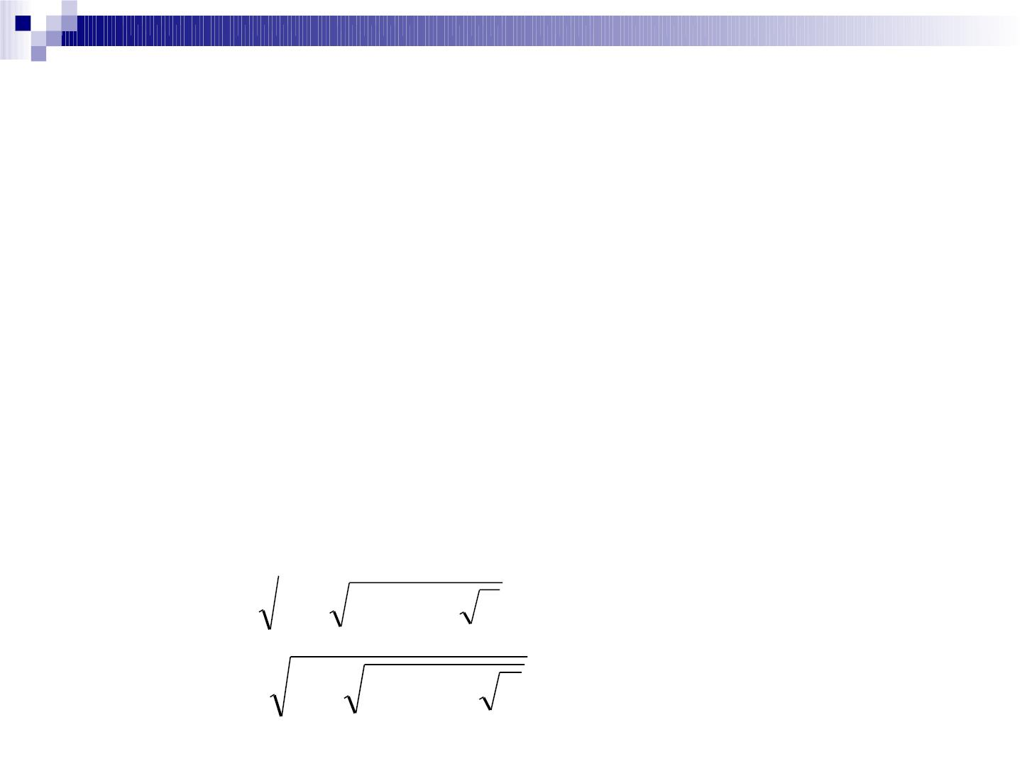
2.1.1 数列
数列 定义域为 N₊ 的函数
■
x _{n} = f (n) ,n N₊
写作 x ,x ,···,x ,··· 或 { x }
1 2
n
n
↑( 第 n 项 )
➢ 可以讨论单调性、有界性
例 试证以下数列单调增加且有界
1) x_{n}  2  2 ☹ 2 ( n重根号)
2) x_{n}  a  a ☹ a ( n重根号, a  0)
乐经良

Slide 4
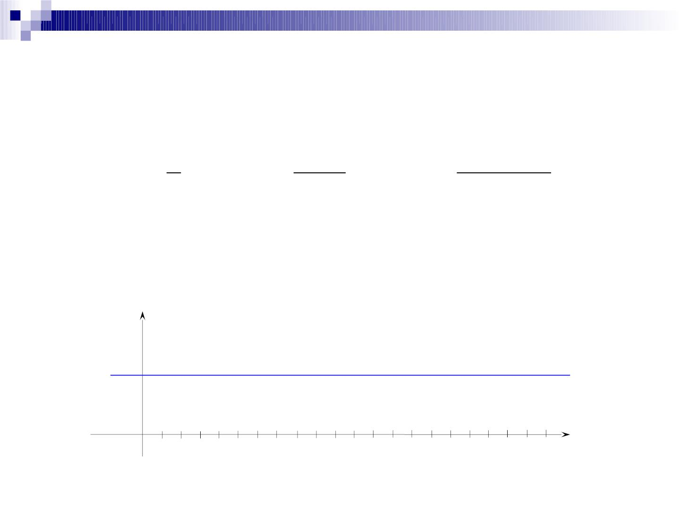
2.1.2 数列的极限
■
例子 考察数列
−
 
[1 ( 1) ]
1
( 1)^{n}
n
(1) x  ; (2) x 
; (3) x_{n} 
n
n
n
n
2n
数列的变化趋势：无限地接近零 ,与零的距离任意小
➢ 图形
x_{n}
●
A
●
●
●
●
●
●
●
●
●
●
●
●
●
●
●
●
●
●
●
●
●
n
O
乐经良

Slide 5
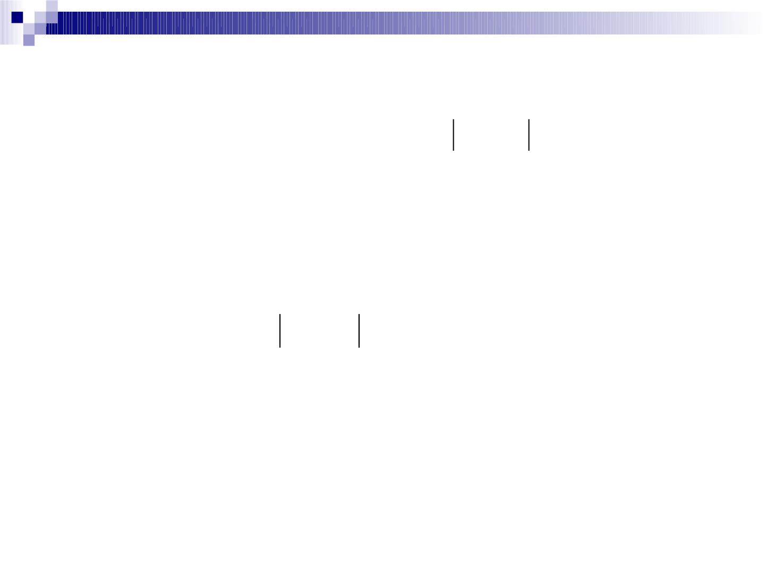
➢ 如何给出这种变化趋势的数学描述？
接近在数学上用距离表示，即
x_{n}  A
可任意小
或者说要多小就能有多小
定义 对 {x } ， A  R, ε > 0 ,  N N ：
■
n
+
当 n > N 时，
x_{n}  A  
则称 A 为 {x } 的极限 ，或称 {x } 收敛于 A
n
n
记为
lim x  A 或 x  A (n )
n
n
n
乐经良

Slide 6

若不存在这样的数 A ，则称 { x_{n} } 无极限或发散
➢ 1 ） ε 是任意的，但在确定 N 时又是相对固定的；
N 是依赖 ε 的，但不惟一
2 ）无论 ε 多么小，数列从某项 x_{N} 以后的项都在邻域
(A, A)
内，即在此邻域外只有有限项
➢ 数学之美 准确而简洁 , 能体会吗？
➢ 定义的形成在数学史上有极重大的意义
➢ 数学大师 Cauchy
乐经良

Slide 7
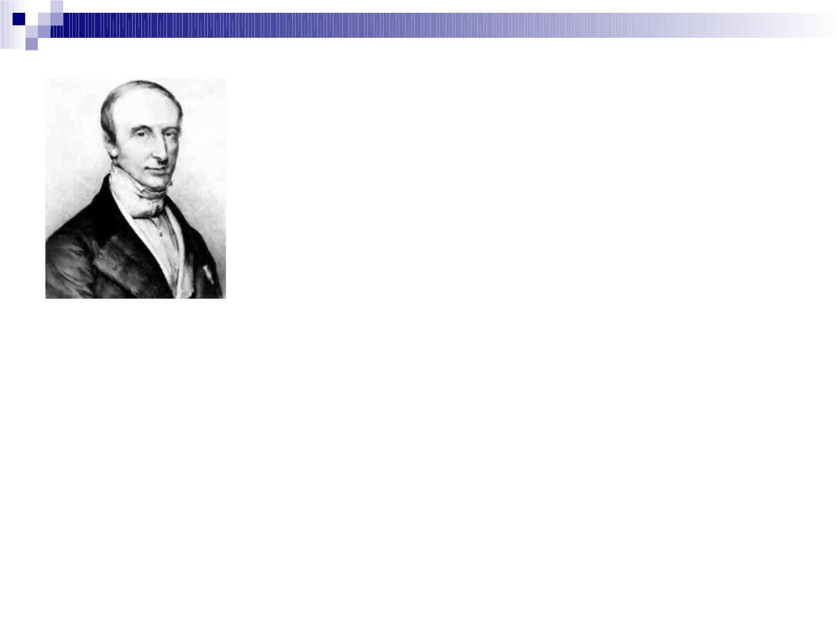
柯西 Augustin Louis Cauchy
（ 1789 年－ 1857 年）
➢ 19世纪最卓越的数学家之一，论文
800余篇 (26卷 )，数量仅次于 Euler
➢ 给出了微积分一系列基本概念的严格
定义，包括极限定义 (但 ε － δ 方法经
过维尔斯特拉斯的加工 )
➢ 1805年进入高等工业学校学习，打算成为土木工程师
，
因数学上的成就被推荐为科学院院士
➢ 数学中以他名字命名的概念、公式和定理不下数十个
➢ 在信仰上执著坚守，不言放弃
乐经良

Slide 8
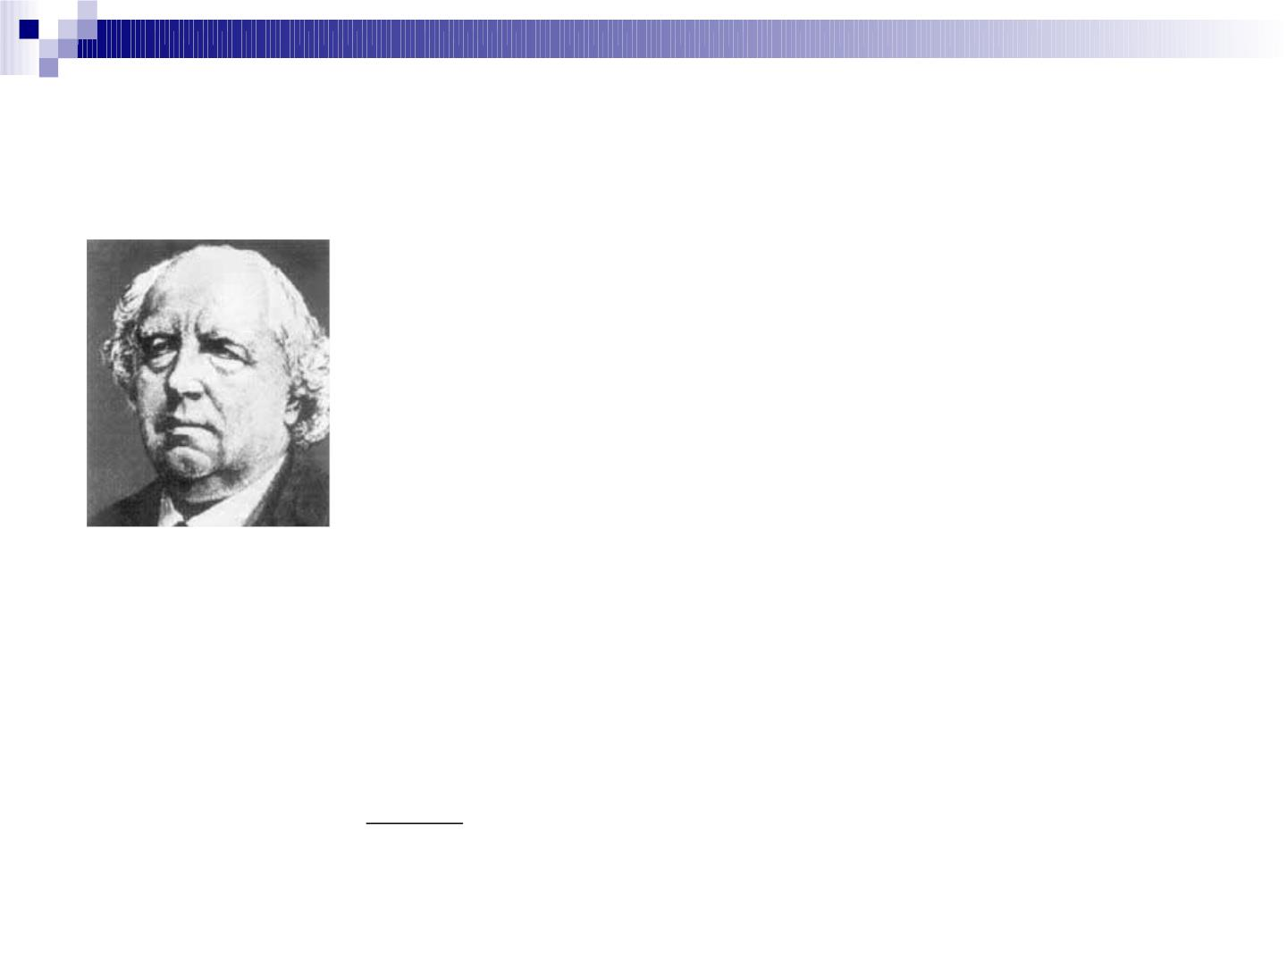
■
现代分析之父 魏尔斯特拉斯
(Weierstrass, Karl Theodor Wilhelm 1815 － 1897)
➢ 函数论的奠基者，以 ε-δ语言，系统建
立了实分析和复分析的基础
➢ 1834年在波恩大学学法律和财政后转学
数学，在中学教写作与体育， 41岁才任柏
林大学讲师
➢ 卓越的教师，讲课朴实无华，循循善诱；柏林大学第一
个数学讨论班，学生中约 100名正教授 ,包括柯瓦列夫斯卡
娅
例 若
3n 1
x_{n} 
, 验证 lim x  3
n
1
n
n
乐经良

Slide 9
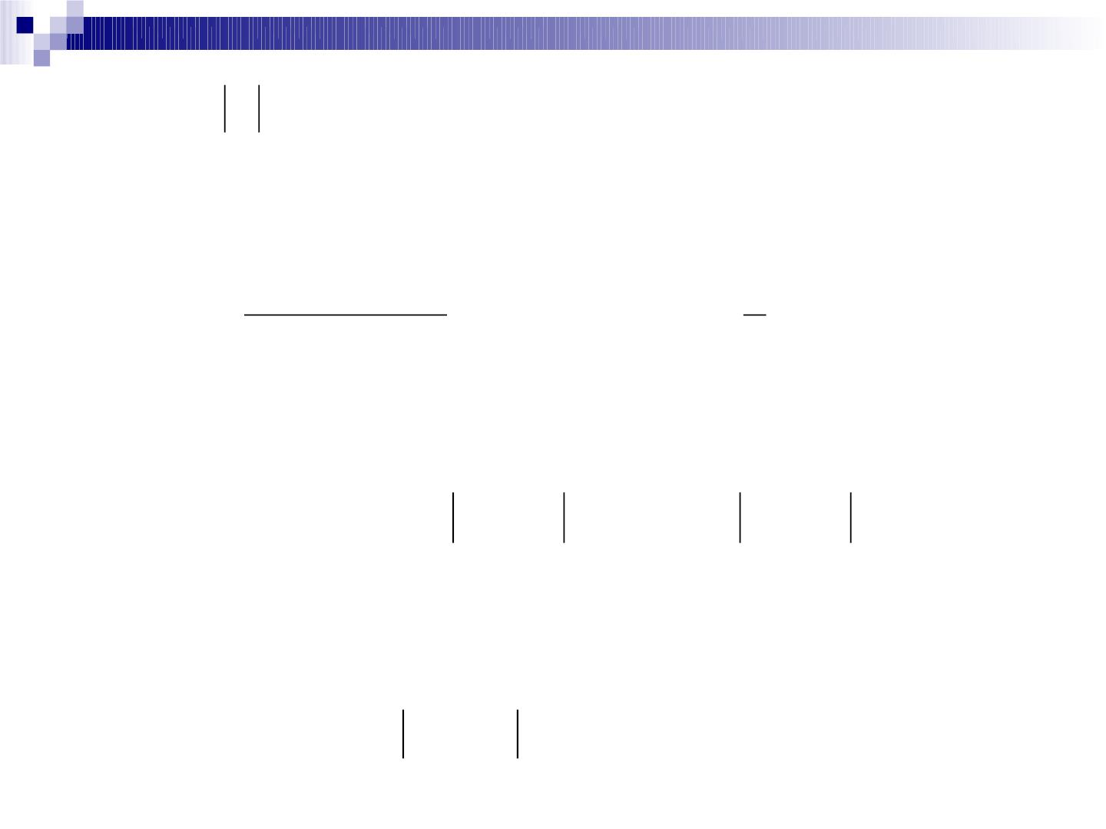
例 若
q 1, 验证：lim q^{n}  0
n
➢ 求 N 的过程，是求解不等式吗？
n²
3n 2n 6
1
3
例
x_{n} 
, 证： lim x 
2
− 
n
n
■ 适当放大法
对  0, 要使 x  A  ,可将 x  A 适当放大
n
n
为 G(n) ( 有时放大在条件 n > N₁ 下进行 )，然后求
出
G(n) <ε 的充分条件 n>N ，则有 n > max(N ,N ) 时
2
1
2
x_{n}  A  
乐经良

Slide 10
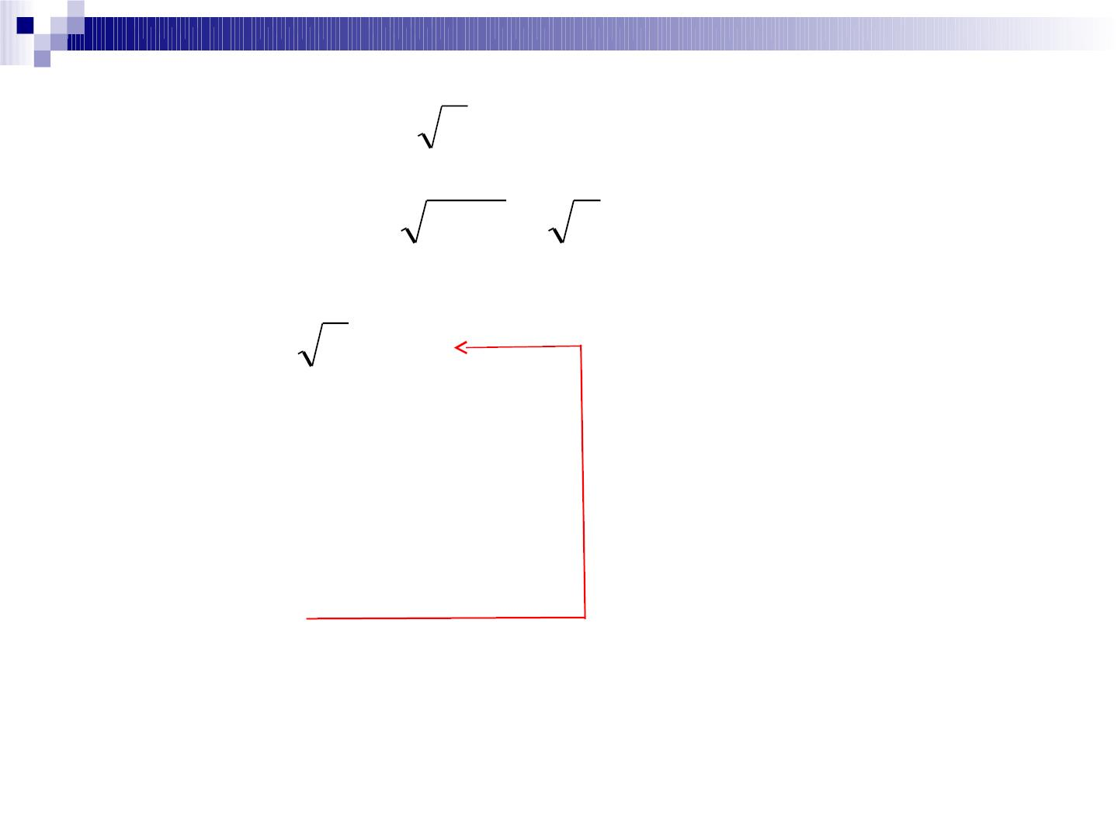
n
例 试证 1)
lim a 1 (a 1)
n
2) lim ( n 1  n)  0
n
习题
n

lim n 1
n
H.W 习题 2
2 （ 2 ）（ 3 ） (6) 5
补充题
乐经良

Slide 11
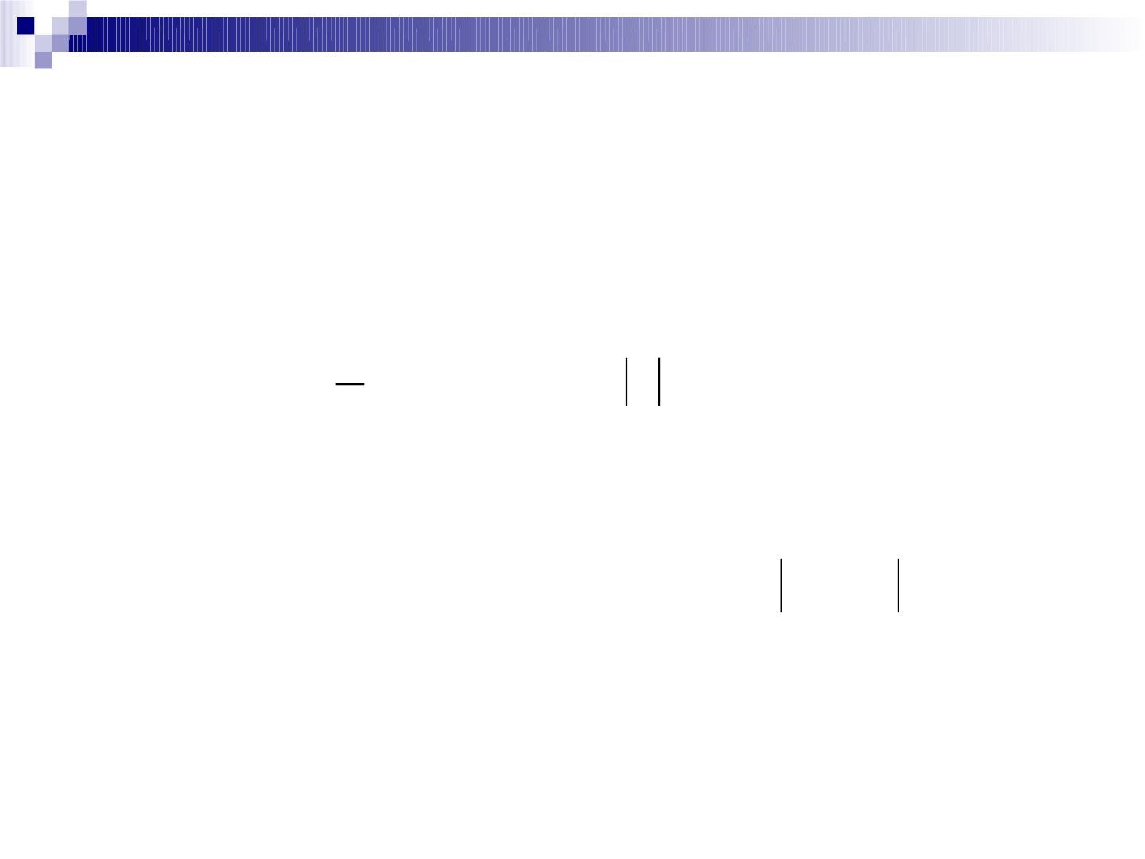
2.1.3 无穷小与无穷大
■ 无穷小
lim x  0
则称 {x_{n}} 为无穷小 (数列 )
n
n
1
n
例如 
( 1)
y_{n}  q^{n} q 
均为无穷小
x
,
n
➢ 命题
(1) lim x  A ｛x  A｝
为无穷小
 x_{n}  A
为无穷小
n
n
n
(2) lim x  lim y  0  lim(x  y )  0
n
n
n
n
n
n
n
无穷小的和 ( 差 ) 是无穷小
乐经良

Slide 12

(3) lim x  0 ,y  有界
⇒ lim x y  0
n
n
n
n n
n
无穷小与有界量之乘积是无穷小
■ 无穷大
对 {x } ，  M > 0 ,  N N ：当 n > N 时
n
+
，
x  M , 则称 { } 为
，
x 无穷大
n
n
记为
lim x  
n
n
➢ 试写出 {x_{n}} 为正无穷大 (+) 的定
义
乐经良

Slide 13

➢ 无穷大与无穷小的关系
若 x  0, 则 {x } 为无穷大  {1/x } 为无穷
n
n
n
小
➢ 问题 无穷大与无界一样吗 ？
考察例子
n
x_{n}  nsin
2
H.W 习题 2 8(2) 9(1) 10
乐经良

Slide 14

本节要点
■
什么是数列的极限
至少了解其含义
什么是无穷小和无穷大
命题
■
■
lim x  A  lim(x －A)＝0  lim x  A 
0
n
n
n
n
n
n
无穷小的和 ( 差 ) 是无穷小
无穷小与有界量之乘积是无穷小
乐经良

Slide 15

Chap 2.2
数列极限的
性质与运算法则

Slide 16
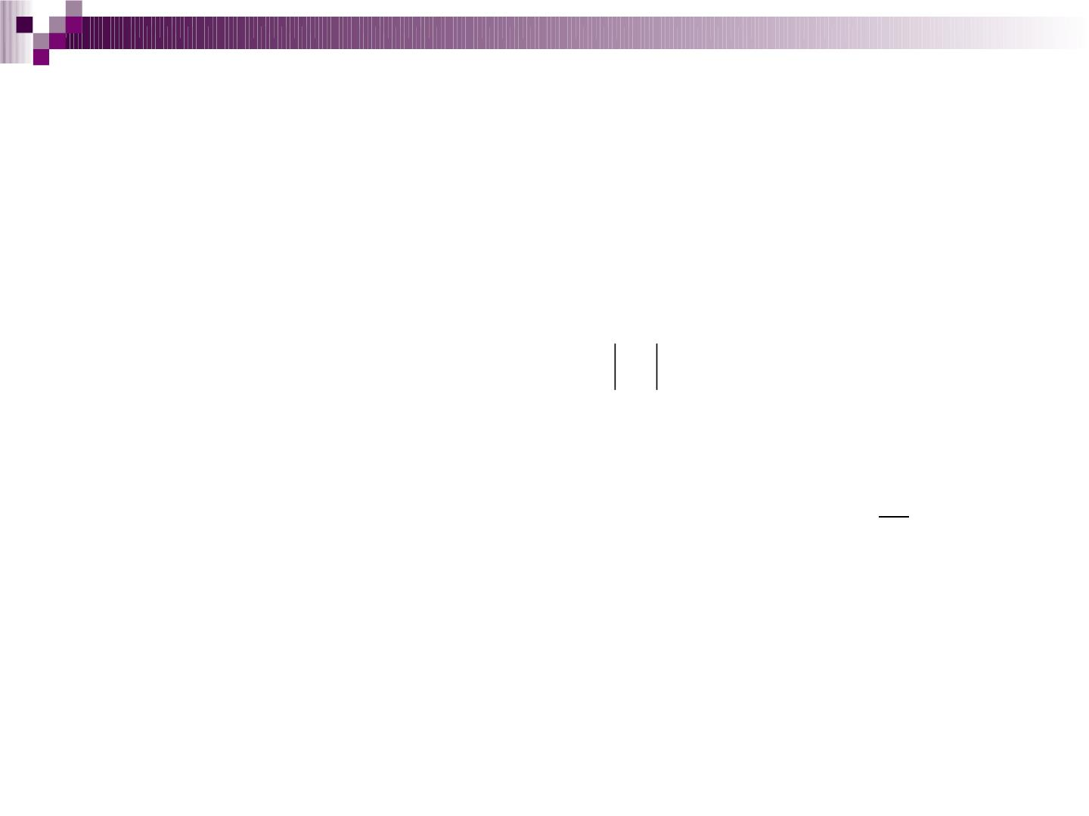
2.2.1 性质
■ 惟一性
lim x  A, lim x  B  A  B
n
n
n
n
■
■
有界性
lim x  A  M  0: x  M (nN )
n
n
n

保号性
A
lim x  A  0  N N : n  N, x 
n
n

n
2
■
推论 ( 保序性）
若 {x } ，  N N ：当 n > N 时， x  0, 且
n
+
n
lim x  A  A  0
n
n

Slide 17

1) x  y , lim x  A, lim y  B  A  B
n
n
n
n
n
n
2) 问题 条件中 x_{n}  0 改为 x >0 , 结论能否 A
>0 ?
子列 数列 {x } 中的无穷项，它们下标依次为
n
n  n  ☹ n  ☹
1
2
k
则称数列
x ,x ,☹,x ,☹
为 {x } 的子列 ，记为{x }
n
1
n
n
n
n
2
k
k
■ 归并性
lim x  A  {x }{x }: lim x  A
n
n
n
n
k
n
k
k
➢ 命题常应用于说明极限不存
在 .

n
例如：x (－1)
n

Slide 18
■ 命题
lim x  A 且 lim x  A  lim x  A
k
2k－1
k
2k
n
n
H.W
习题 2
3 6 7
选做题
试证 数列极限的性质：有界性

Slide 19
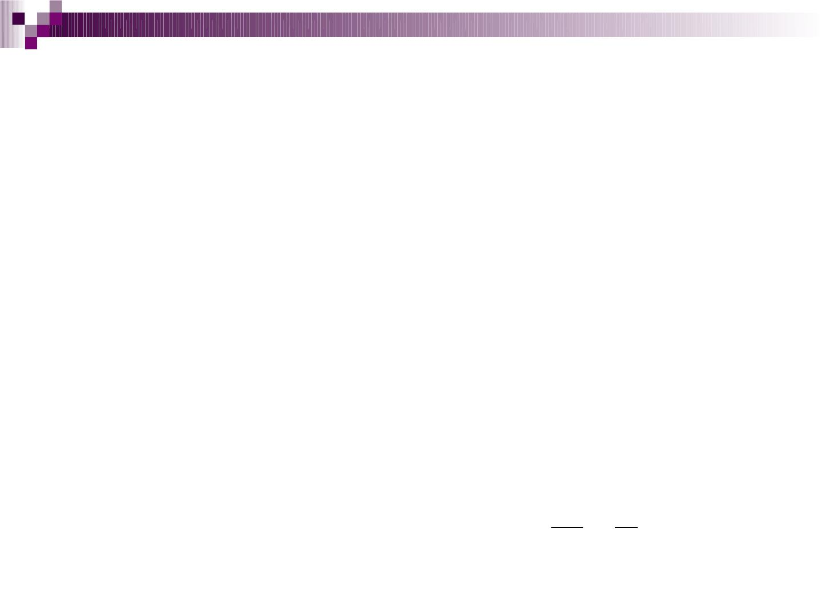
2.2.2 运算法则
■ 加减法
lim x  A, lim y  B  lim(x  y )  A  B
n
n
n
n
n
n
n
■ 乘法
lim x  A, lim y  B  lim x y  AB
n
n
n
n
n
n n
推论 ( 幂 )
lim x  A,  lim x^{m}  A^{m}
n
n
n
n
■ 除法
x A
lim x  A, lim y  B  0  lim ^{n} 
n
n
n
n
n
y B
n

Slide 20
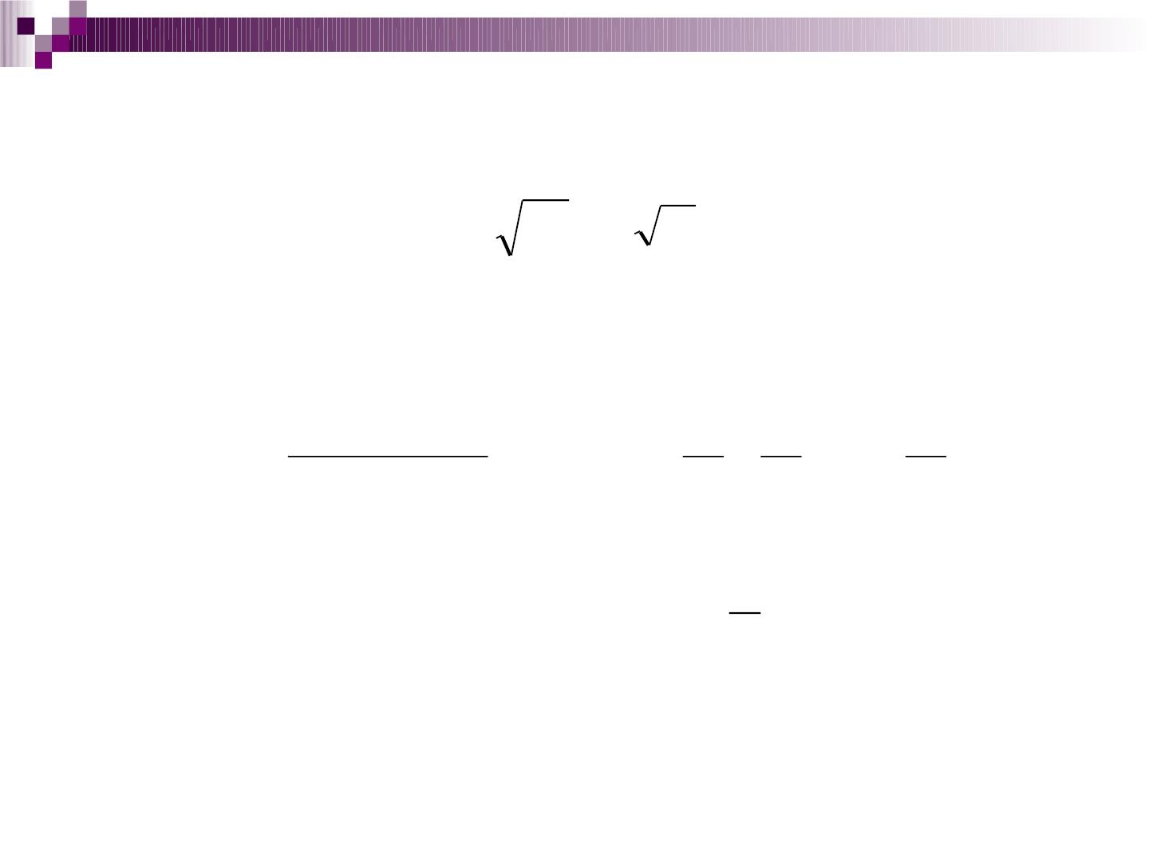
■ 开方运算
lim   lim

x  0时，m N
x  0时，m为奇数
n
m

x A
m
x_{n}

A

n

n


n
n


例 求以下数列的极限
− 
2n n 4
3
1 2
n
n²
(1) x_{n} 
; (2) x   ☹
3n 5n n
− 
n
3
2
2
2
n n
可导出

a₀
m  k
ª0^{n}
m
^{ a}1^{n}m1
☹  a 
b
0
lim
m
 0 m  k

n
b₀n^{k}  b₁n^{k 1} ☹  a_{k}


◎ m  k

Slide 21
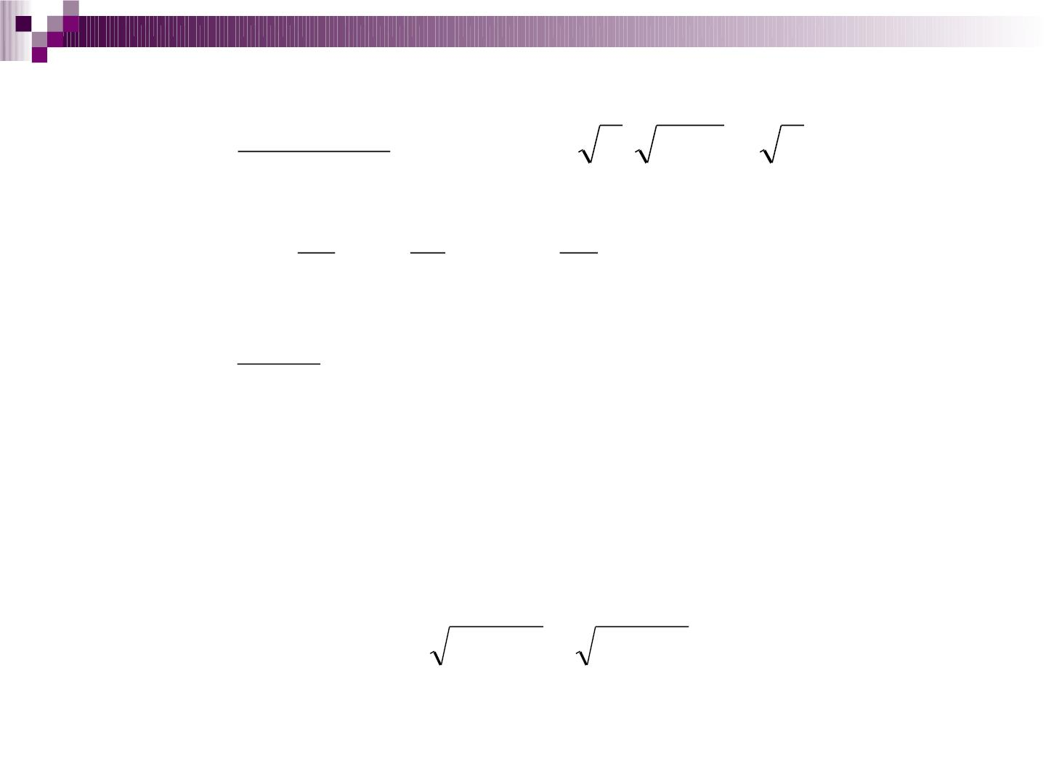
 
4 ( 3)
n
n


(3) x_{n} 
; (4) x  n n 1  n



n 1
n
n 1
4 3
1
1
1
(5) x  (1 )(1 )☹(1 )
n
2
2
3
2
2
n
sin n²
(6) x_{n} 
n
H.W
习题 2 12 (1)(3)(4)(5)(8)
n n   n 
1 2 1)
补： lim ( 2
2
2
n

Slide 22
本节要点
■
极限的性质
重点是了解这些性质的含义
■
■
熟练掌握与应用极限运算法则
了解典型习题的结论和做法 ( 变无穷为有穷 )
1 ）改变表达式
2 ）在∞ /∞ 类型时，找出分子、分母中的最大量
级项，通过除法去掉∞

Slide 23
Chap 2.3
数列极限存在
的判别准则

Slide 24
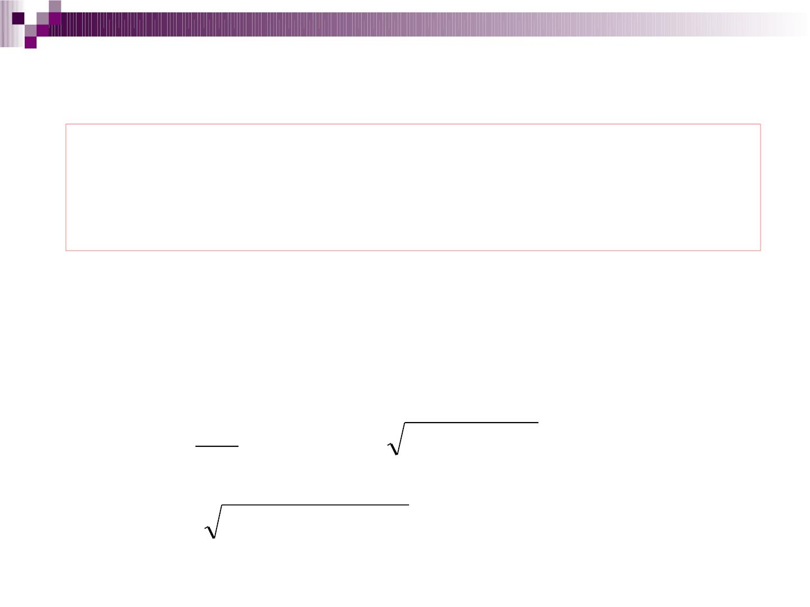
2.3.1 夹逼准则
■
若 N ,当n  N , y  x  z , 且 lim y
n
n
n
n
n
 lim z  A  lim x  A
n
n
n
n
➢ 注意 A =0 的情况
例 求下列数列的极限
10^{n}
n
(1) x_{n}


n

n

n
; (2) x 1 2 3
n!
n

n
4

4
☹
n⁴
( 3) x 1 2
n

Slide 25
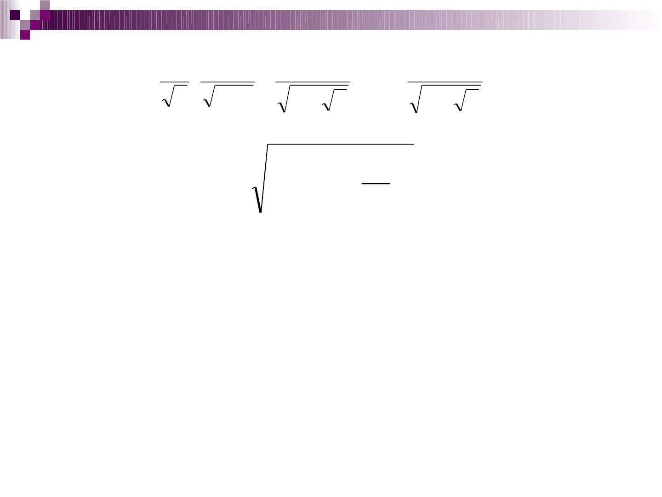
1
1
1
1
(4) x  (

☹
)
n
n n 1
n  2
n  n
n
x
2

 
n

n
求
lim f (x)
例
x 0, f (x) 1 x ( ) ,
n
n
2
n

H.W
习题 2
13 (1) (2) (3)*
14 15

Slide 26
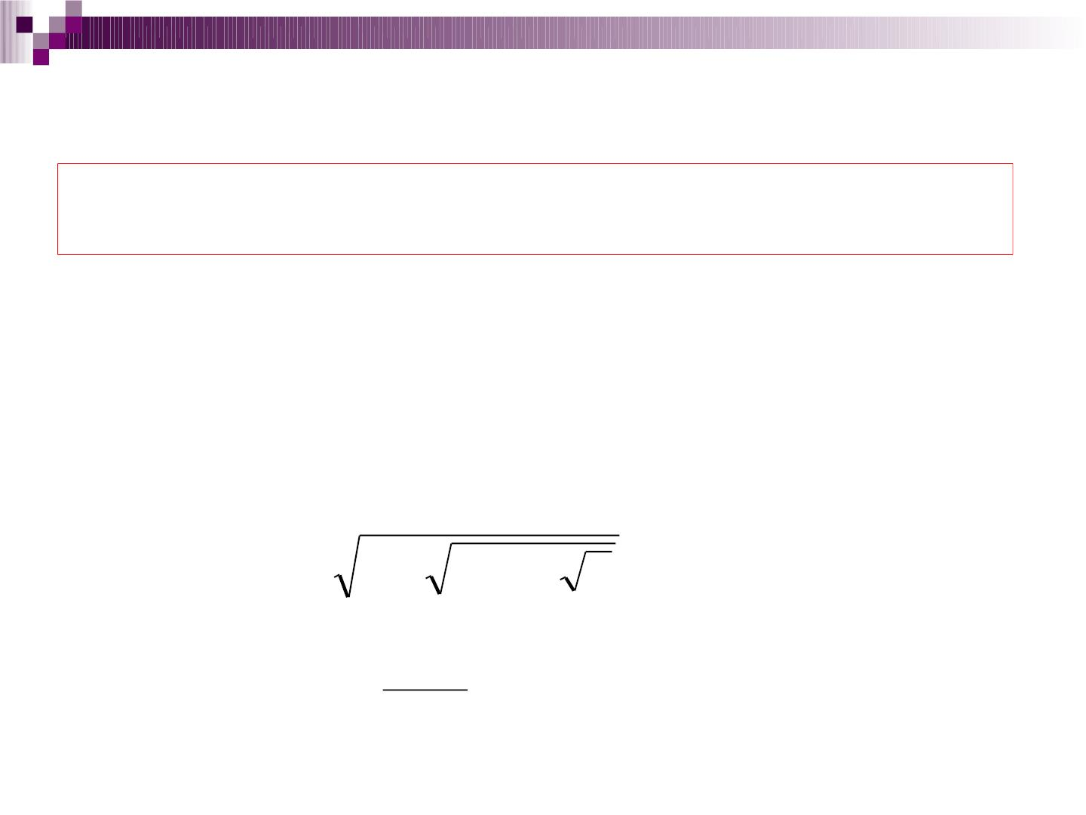
2.3.2 单调有界数列极限存在准则
■
若数列 { x } 单调增加且有上界，则 { x } 有极
限
n
n
➢ 想一想 这个数列的极限是哪个数？就找到
了证明方法
➢ { x_{n} } 单调减少有下界也必有极限
例 考察
x_{n}  2  2 ☹ 2
（ n 重根号）
^{2x}n
例 设
x 1, x 
(n  2),
证 { x_{n} } 有极限且求之
1
n1

x 1
n

Slide 27
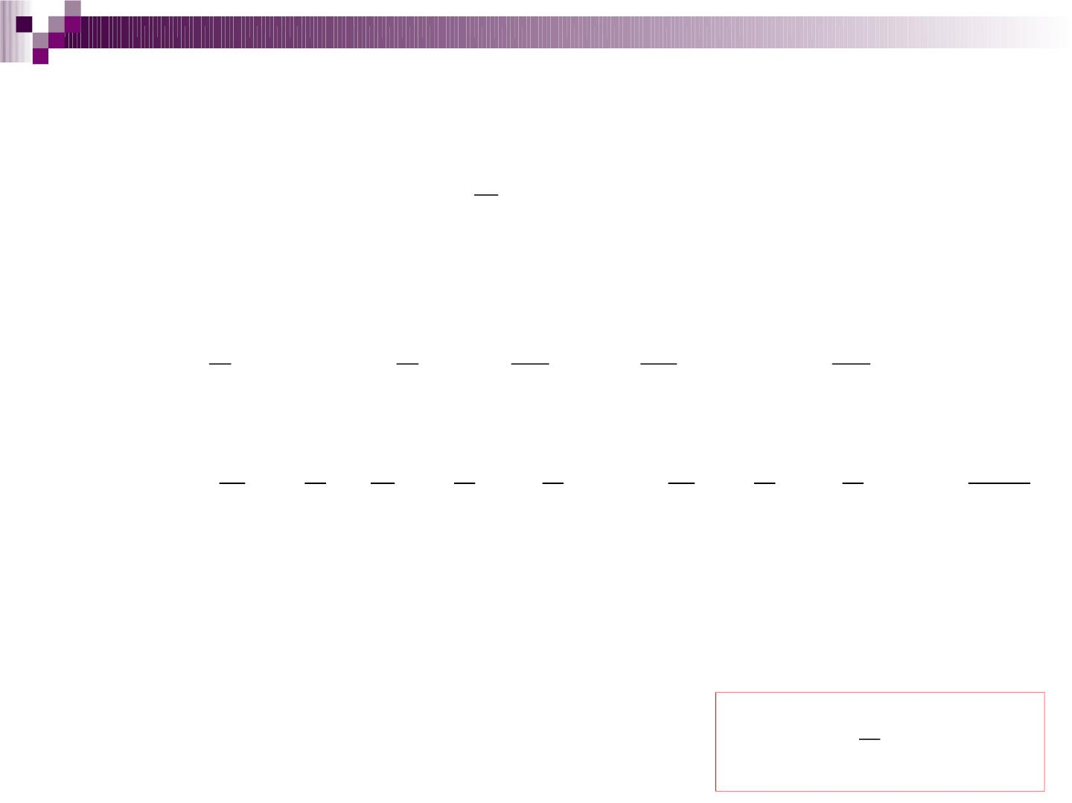
■
一个重要数列极限
1
 
x (1 ) ,
n
n
n
证明 ( 典型方法 )
1
1
1
1
1
n^{n}
 
n
 
1
n
⋅ 
2
C_{n}
⋅ 
3
n
⋅ ☹
n
C_{n}
⋅
x (1 ) 1 C
C
n
n
n
2
3
n
n
1 1 1 1
2
1 1
2
n 1
11 (1 )  (1 )(1 ) ☹ (1 )(1 )😐(1
)
2! n 3! n
n
n! n
n
n
与 x_{n+1} 比较，导出单调增加
⇒
极限存在
适当放大，导出有界性
1
单减
y  
n1
(1 )
n
n

Slide 28
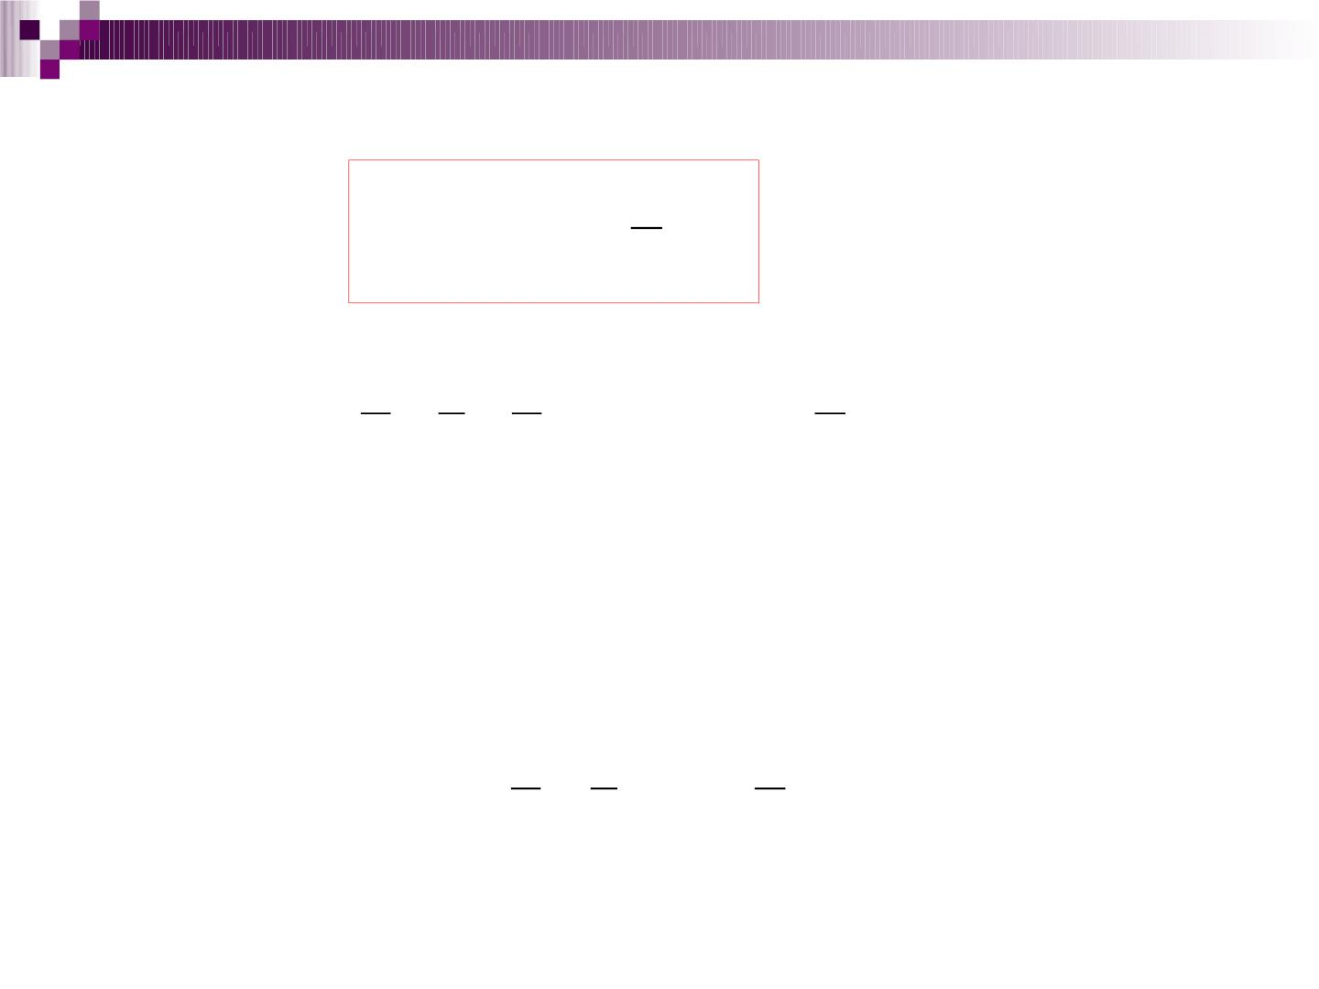
➢ 记号
1


n
e lim (1 )
n
n
1 1 1
1
    ☹  n1
例
x 1
( 1)
试证 { x_{n} }
n
2 3 4
n
有极限
（不是单调数列
，
考虑子列）
1 1
1
➢ 考虑
   ☹ 是否有极限
x 1
n
2 3
n

Slide 29
H.W
习题 2 16 （ 1 ）（ 2 ）
17 (1)(2)(4)
补充题 2*

Slide 30
本节要点
^{ 掌握}夹逼准则
运用这一准则往往需要适当放大、缩小
■
了解单调有界判别准则并能适当应用这一准
则的习题有时偏难，需要证明单调和有界，
做一定数目的习题逐步熟悉过程才能掌握

Slide 31

Chap 2.4
函数的极限

Slide 32
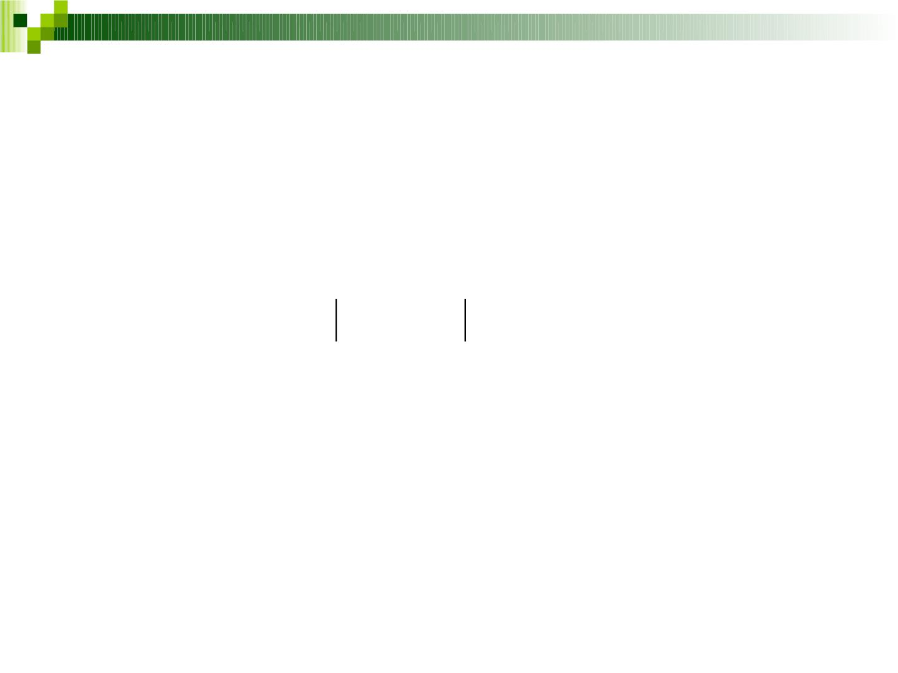
2.4.1 函数极限的定义
■
x  +  的情
况
    
[a, ) , A R , 0,
设 f (x) 定义在
 X  a,当 x  X ,
f (x)  A  
称当 x 趋于正无穷时， f (x) 的极限为 A, 或收敛
于 A
记为
lim f (x)  A
或
f (x)  A（, x  ）
x
➢ 注意将此情况与数列极限比较
➢ 考虑 x  － 时函数极限的定义

Slide 33
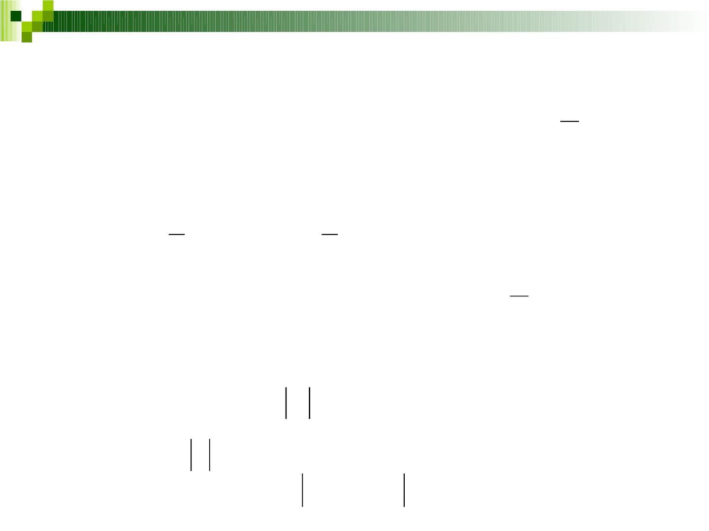
例 试用定义验证下列极限
❐
1) lim a  0 (a( 0,1)) ; 2) lim arctan x 
x
x
x
2
类似地易有
1
1
lim  0 lim  0
x
x
x
x
❐
lim a  0 (a 1) lim arctan x  
x
x
x
2
■
x   的情况
设 f (x) 定义在
x  a ,  A  R ,  0 ,
 X  a,当 x  X ,
f (x)  A  

Slide 34

称当 x 趋于无穷时， f (x) 的极限为 A, 或收敛
于 A
记为
lim f (x)  A
或
f (x)  A（, x  ）
x
➢ 从定义可知
lim f (x)  A  lim f (x)  A 且 lim f (x)  A
x
x
x－
➢ 由此充要条件可知
1
lim  0 lim arctan x
不存在
x
x
x
x
存在否？
lim a
x

Slide 35
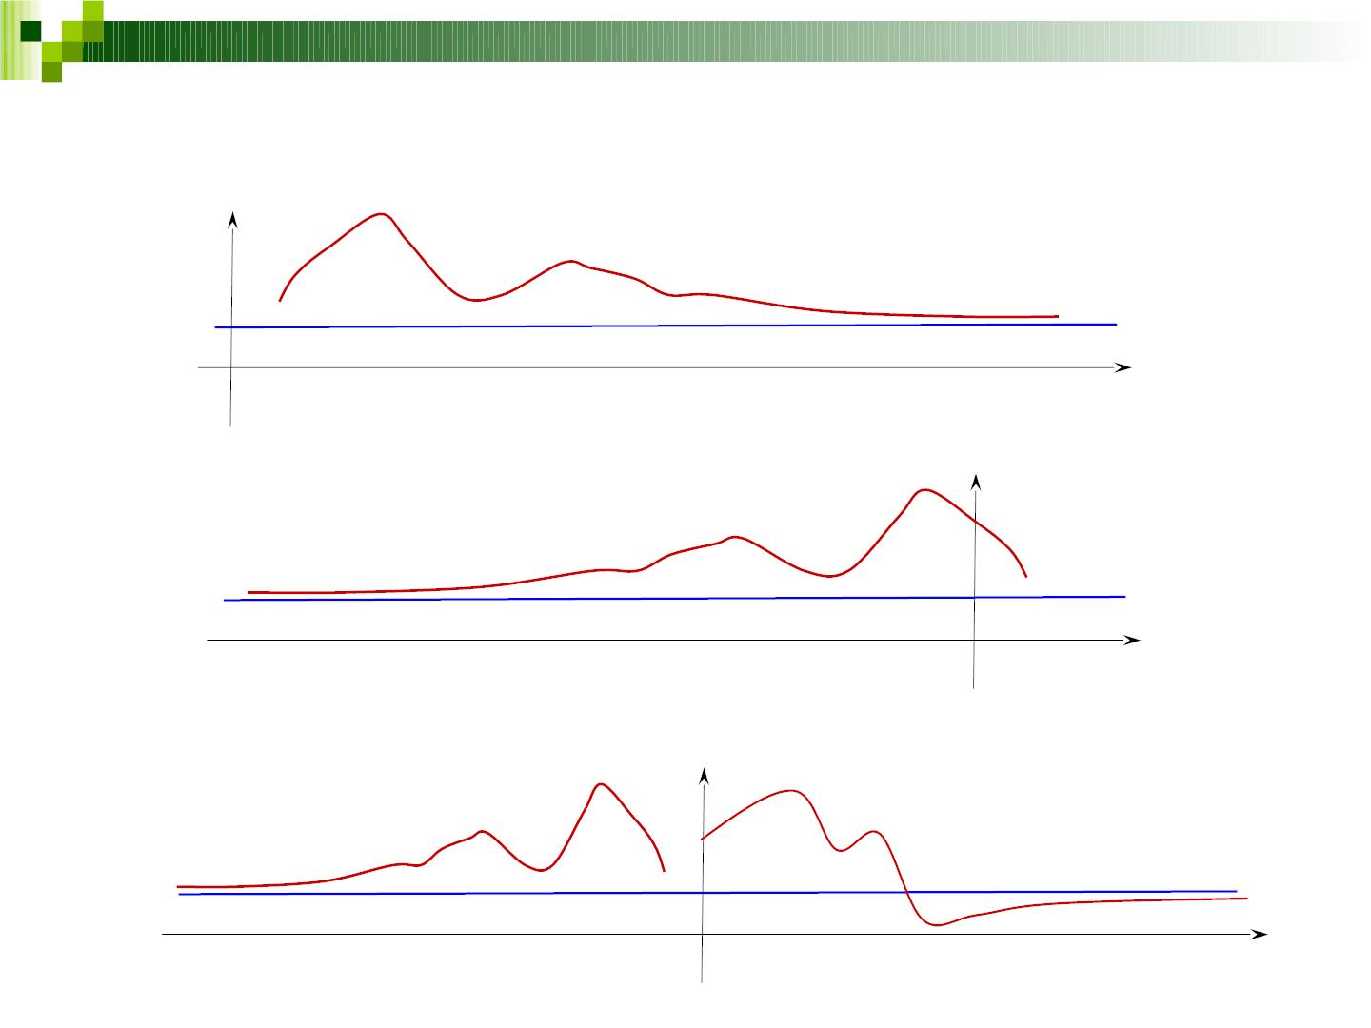
■
x  ±  和  的极限
y
A
x
0
y
A
x
0
y
A
x
0

Slide 36
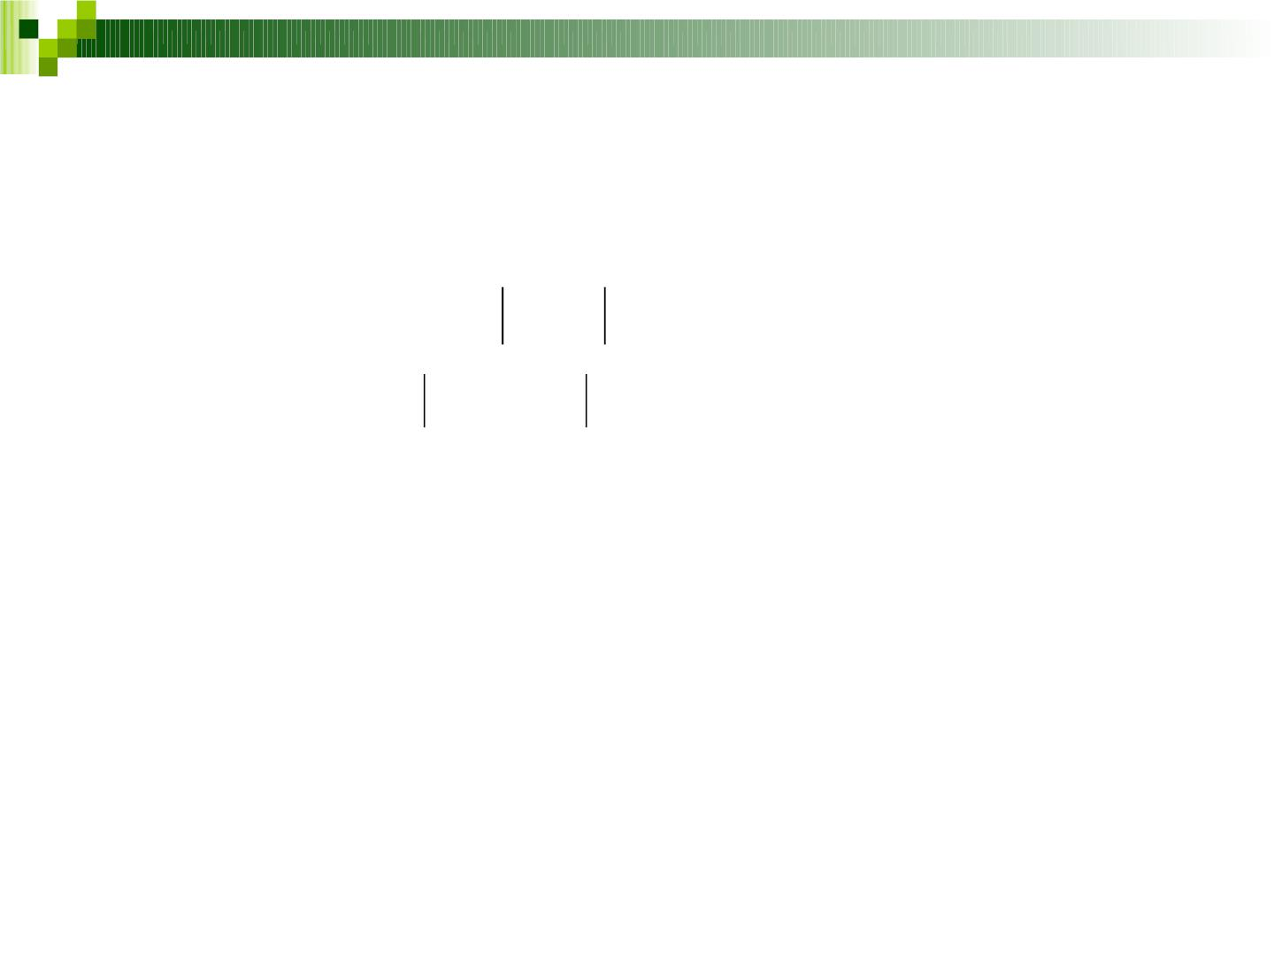
■
x  a 的情况
设 f (x) 定义在 a 的去心邻域，若存在实数 A
  0,   0,当 0  x  a   ,
，
f (x)  A  
称当 x 趋于 a 时， f (x) 的极限为 A, 或收敛于
A
记为
lim f (x)  A 或 f (x)  A（, x  a）
xa
➢ 从定义知，此极限与 f (x) 在 a 点的定义无关
，
也与 f (x) 在 a 的邻域外的值无关

Slide 37
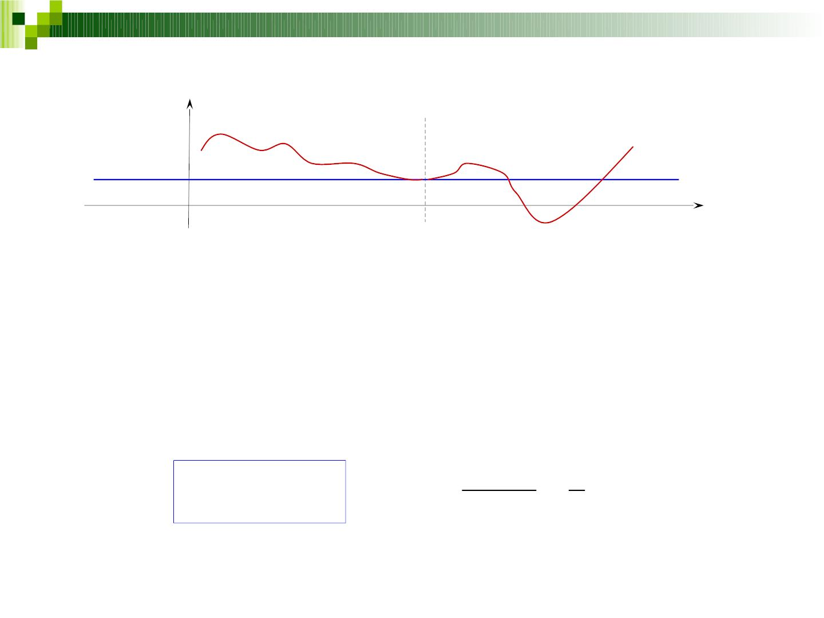
y
A

x
0
a
➢ x→a 时的极限是一种双侧极限
例 用定义验证
2
1
1) lim lnx  0; 2）lim
 ;
2

x
1
x
x x
3
2

Slide 38
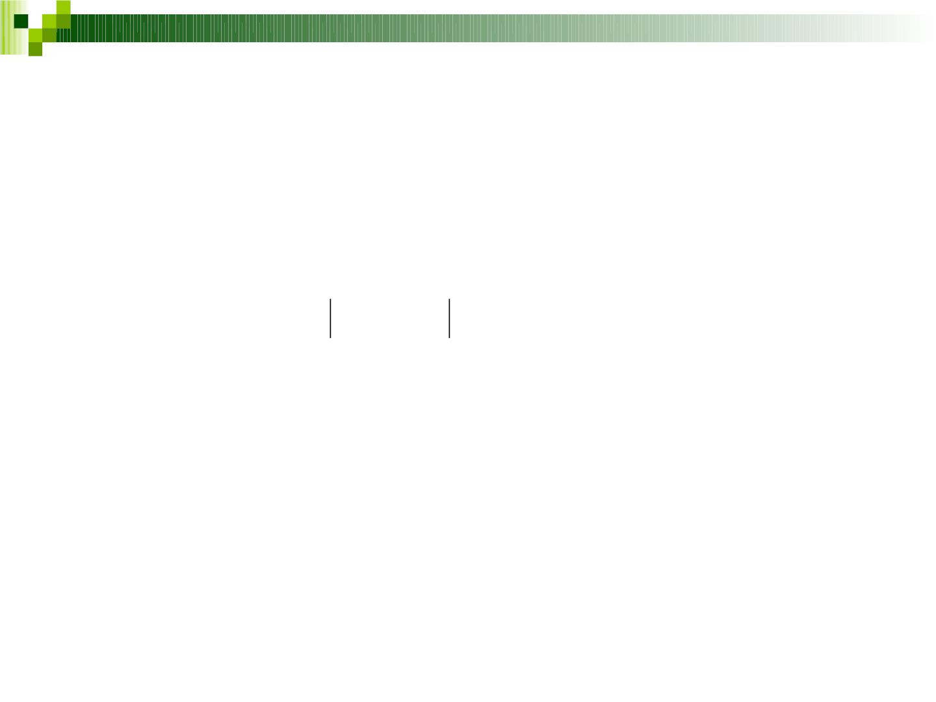
■
x  a ＋ ( 或 a+0) 的情况 (单侧极限 )
设 η> 0 ,f (x) 定义在 (a , a +η) ，若存在实数 A
  0,   0, 当0  x  a   ,
f (x)  A  
称 f (x) 在 a 点的右极限为 A, 记为

→
→

lim f (x) A 或 f (x) A（, x a ） 或 f (a＋0)＝A

xa
➢ 考虑 x  a ( 或 a- 0) 的情况
-

Slide 39
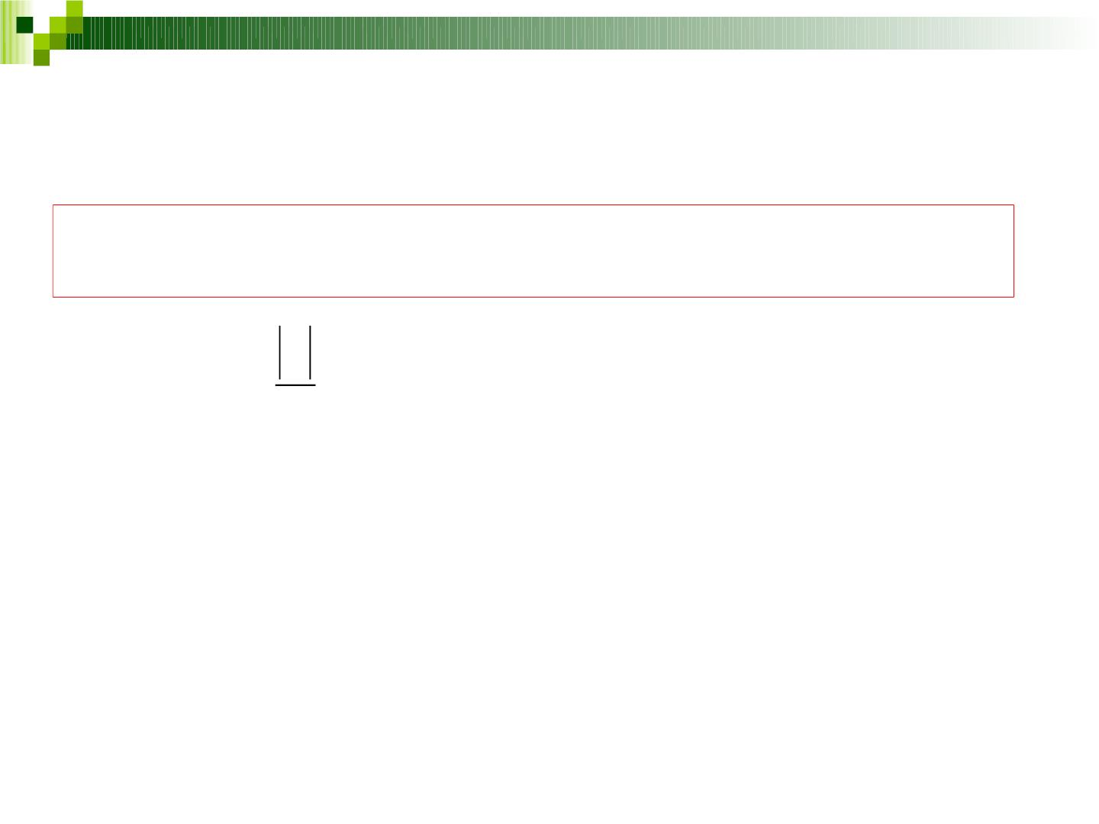
➢ 显然有
lim f (x)  A  lim f (x)  A且 lim f (x)  A
xa

－
→
x a
→
x a
x
x
例
lim
存在吗？
x0
H.W
习题 2 18(2) 21(1) 20(1) 22*
23*

Slide 40
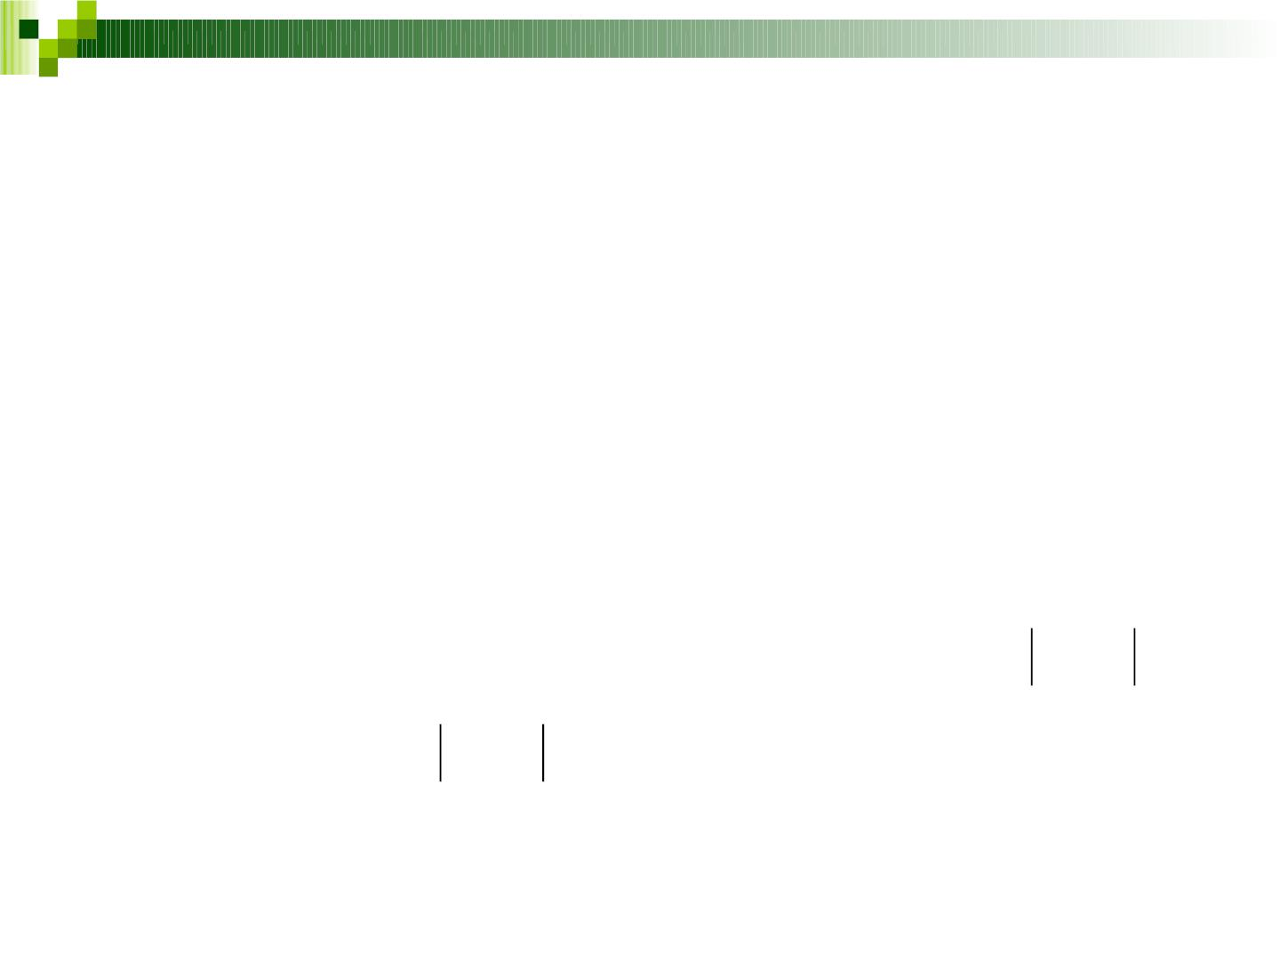
■ 函数极限时的无穷小与无穷大
时， f (x) 为无穷
若
lim f ( x)  0 ,
则称当
x  a
xa
小
可记为
f (x) o(1) (x a)
➢ 显然有
lim f (x)  A  f (x)  A
为无穷小
xa
□
设 f (x) 定义在    
   
0,当 0 x a ,
U (a), M 0,
f (x)  M
则称当 xa 时， f (x) 为无穷大，记
为
lim f (x)
 
xa

Slide 41
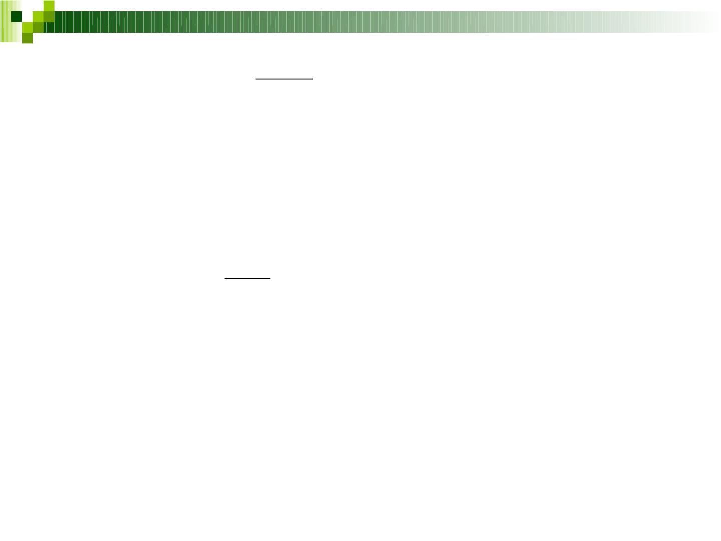
1
 0 ,
➢ 显然
若
lim
则
lim f (x)  
f x
xa ( )
xa
➢ 仍然有 + 和－ 的情况，注意差别
例 * 验证
1
 ,
lim
x1
x 1
H.W
习题 2
24*

Slide 42

■ 函数极限与数列极限的关系
Heine 定理
lim f ( x)  A
xa
 {x }, x  a, 则lim f ( x )  A
n
n
n
n
例 讨论下列极限的存在性
1
1) lim sin
x0
x

1, x有理数
2) lim D(x) , 其中D(x) 

x0
0 , x无理数


Slide 43
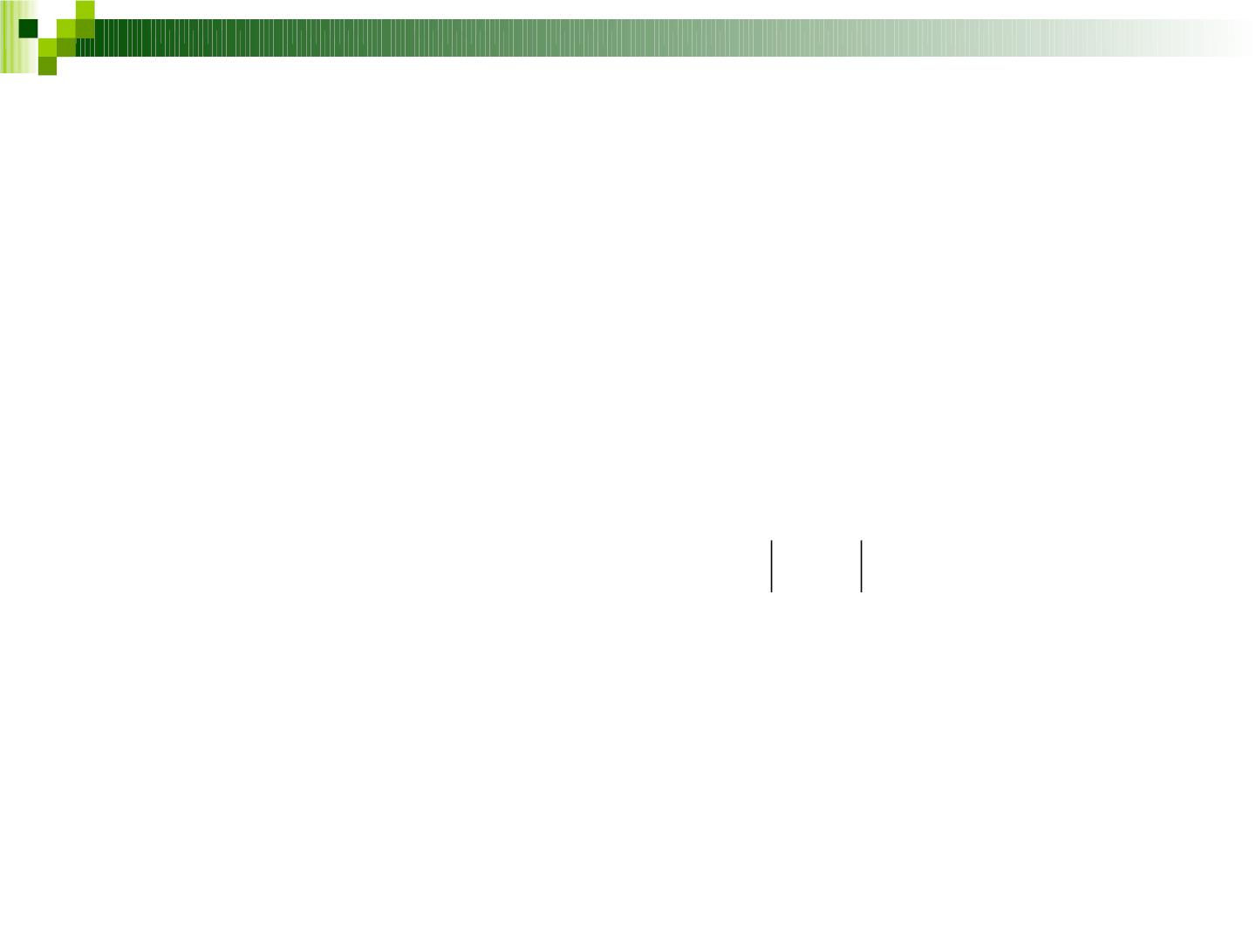
2.4.2 函数极限的性质、运算法则和判别法
■ 性质
➢ 惟一性
lim f (x)  A, lim f (x)  B,  A  B
xa
xa
➢ 局部有界性
□
lim f (x)  A    0, M  0 : f (x)  M, (xU(a, ))
xa
➢ 局部保号性
➢ 保序性
试一试 尝试叙述局部保号性和保序性

Slide 44
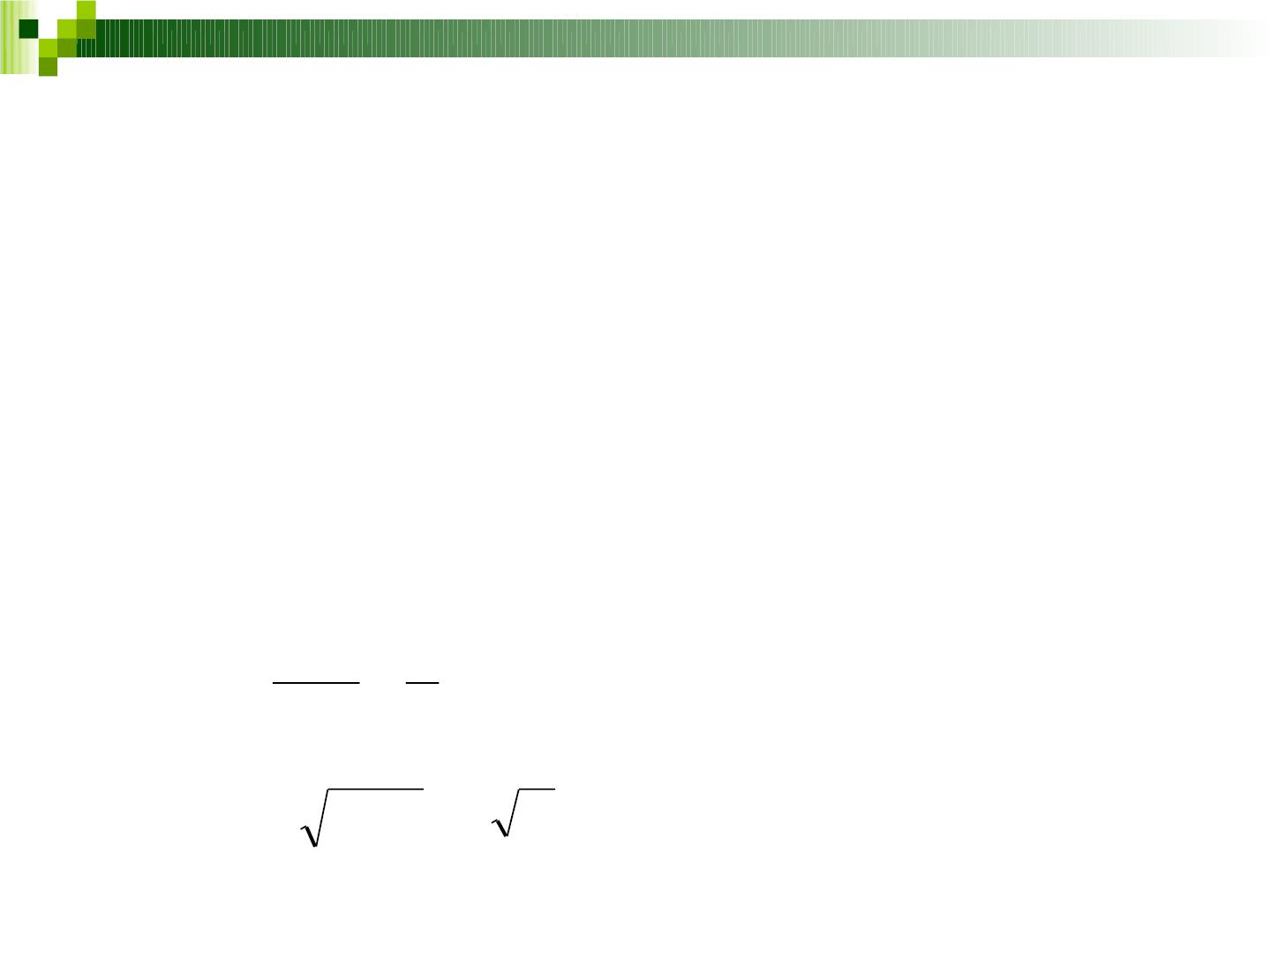
■ 运算法则
➢
若lim f (x)  A, lim g(x)  B, h(x) 有界, 则
xa
xa
1) lim [ f (x)  g(x)]  A B
xa
2) lim ( ) ( )  , lim ^{m} ( ) 
m
f x g x AB
f x A
xa
xa
lim f (x)h(x)  0, ( A  0)
xa
f (x) A
3) lim

(B  0)
g x B
xa ( )

f ( x)  0时，m N
^{f (x)  0时，m为奇数}

m

m


4) lim f (x)
A 

xa


Slide 45
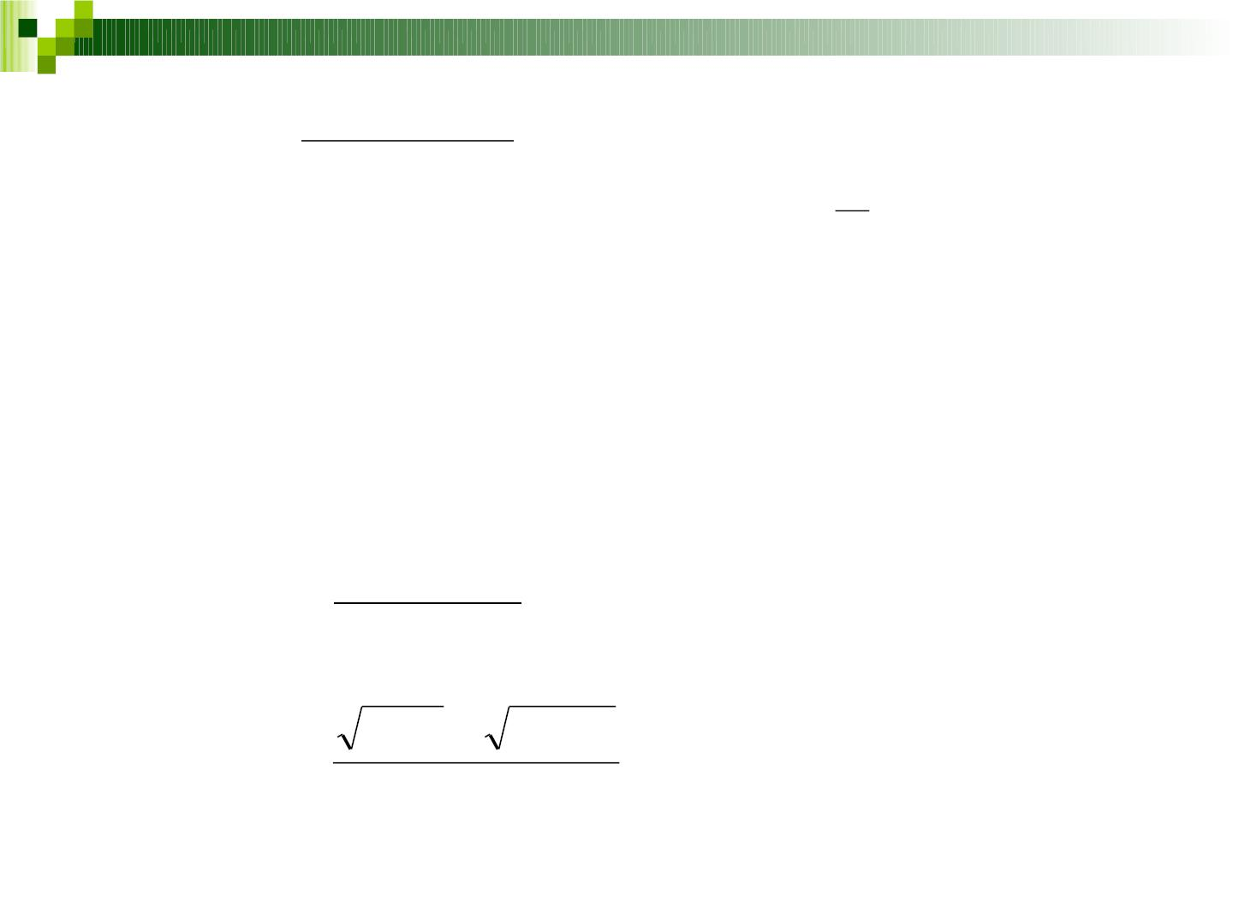
3
−
2

x 4x 2 x
例 求
lim
 
x x
x 2
3
3
a

0
m  k

b
m1
0
 
a x a x ☹ a
m



可推出
lim
0
1
m 
 0
m k

k1
 
b x b x ☹ b
x
k

0
1
k

◎ m  k


例 求下列极限
2
− 
x x 2
(1) lim
^{x} 2
− 
x x
1
2
3
x  3  2x  2
(2) lim
x
x^{2 }1
1

Slide 46

➢ 复合运算法则
□
lim f (u)  A, lim (x)  l, (x)  l (xU(a)) ,
ul
xa
⇒
lim (( )) 
f x A
xa
复合运算法则意味着
□
若 lim (x)  l, (x)  l (xU(a)时) , 则
xa
u(x)
lim f ((x)) ＝ lim f (u)
xa
ul
( 极限运算中可以作变量代换 )

Slide 47

例 求下列极限
1
(1) lim 2 ^{x} ; (2) lim ln x (a  0)
−
x a
ﾮ
ﾮ
x 0
（ lnx: 极限＝函数值）
H.W
习题 2
20 (3)(4)
25 (1)(4)(6)(8)(9)(10)(12)

Slide 48

■ 极限存在判别法
➢ 夹逼准则
□
在U(a)内 ，g(x)  f (x)  h(x)
⇒ lim f (x)  A
且lim g(x)  lim h(x)  A
→
x a
xa
xa
➢ 单调有界函数单侧极限存在定理
在(a , a) 内， 单调有界，则 在 点
f (x)
f (x) a
的
左极限
lim f (x)
存在
−
xa
( 注意 在 a 点右侧有类似的结论 )

Slide 49
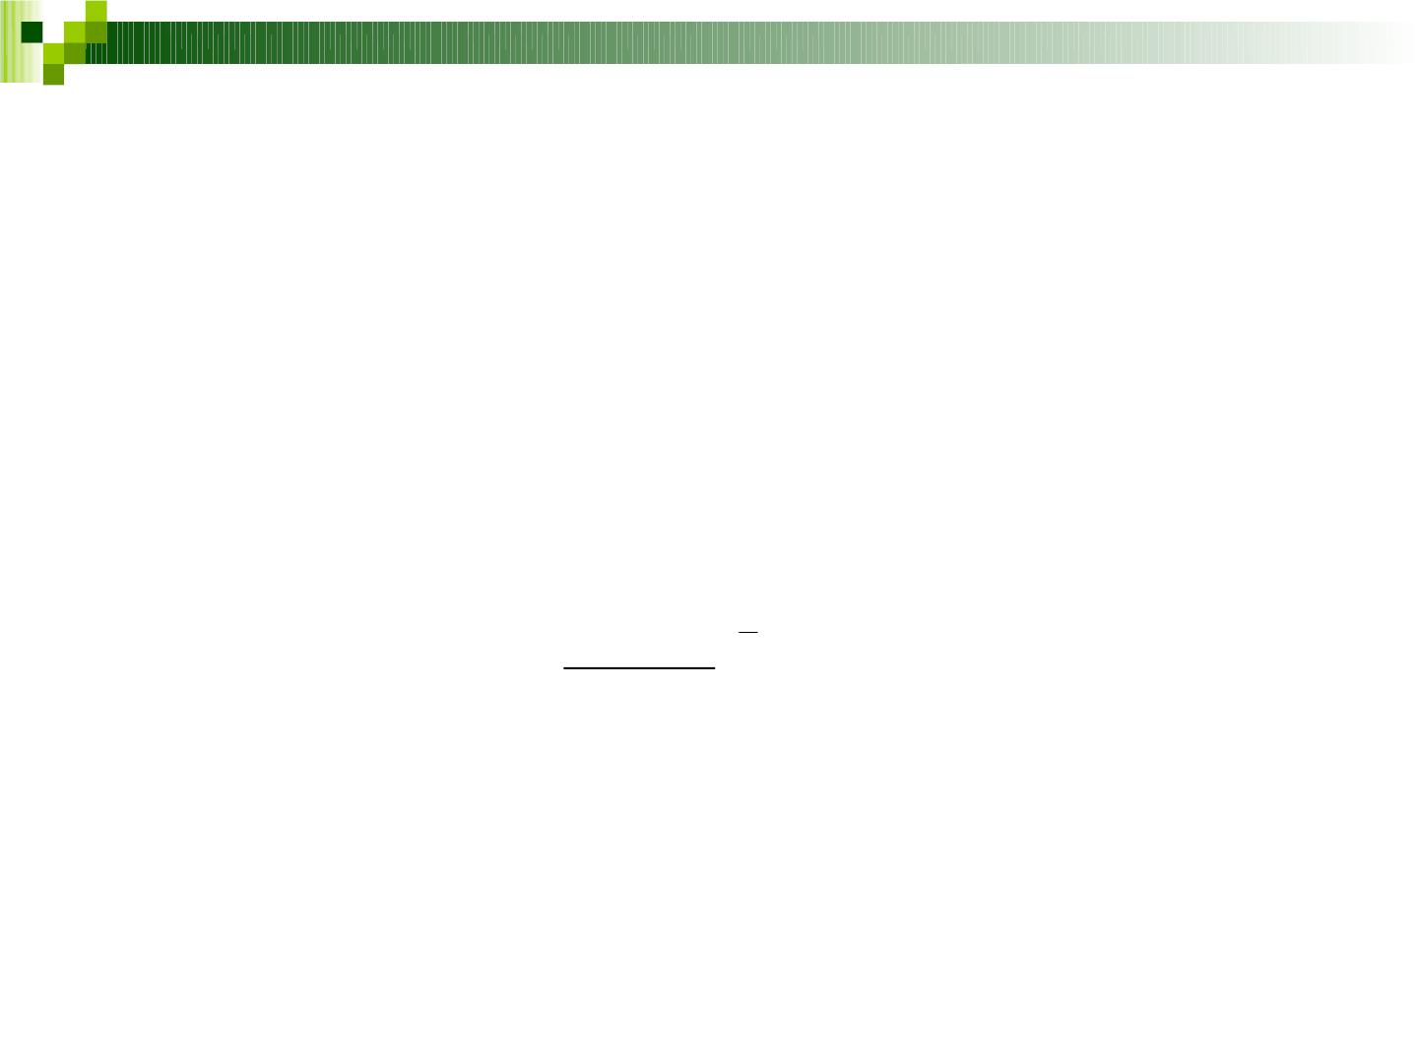
例 求证
例 求
lim a 1 (a 1)
x
x0
(1) lim a
x
（ a^{x}
:
极限＝函数值）
xx₀
x

x
1
) ^{x}
2 3
(2) lim (

5
x0

Slide 50
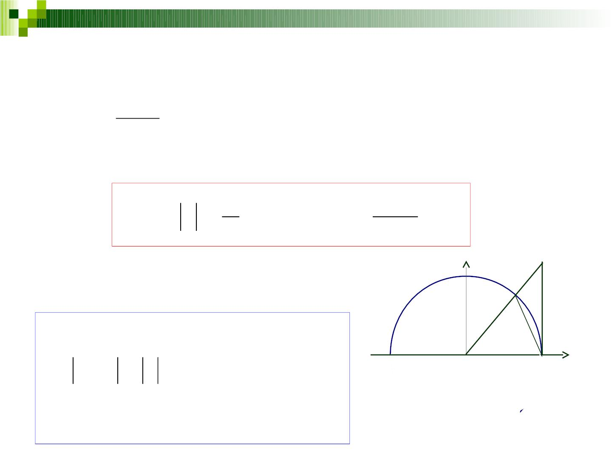
2.4.3 两个重要的极限
sin x
■ lim
1
x0
x
引理
❐
sin x
当0  x  时， cos x 
1
2
x
C
➢ 利用几何图形
B
附带的结论：
O
x
A
sin x  x
0
1
lim sin x  0 lim cos x 1
x0
x0

Slide 51
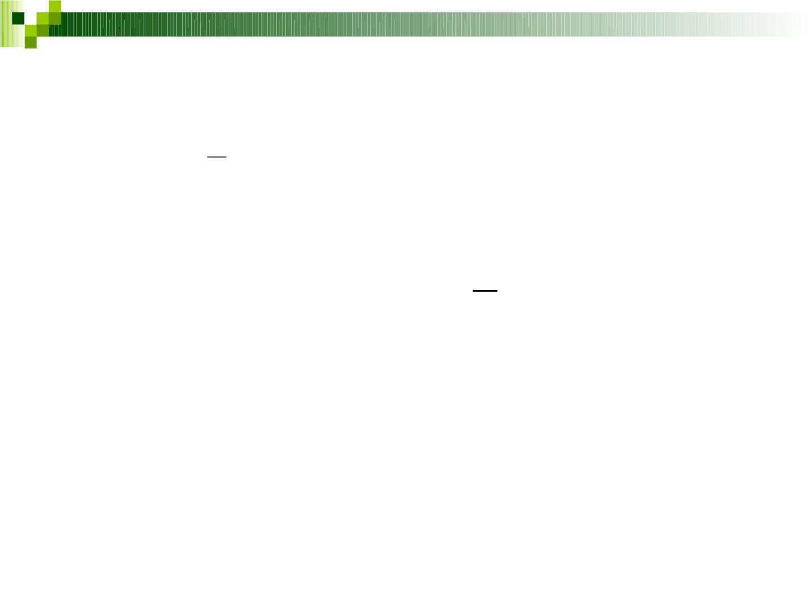
1
■ lim (1  )  e
x
x
x
1
n
 
n
➢ 利用夹逼定理和 lim (1 ) e
n
➢ 记 n = [x], 当 x > 1 时
有
n  x  n 1
➢ x  - 时，作变换 y = -x

Slide 52
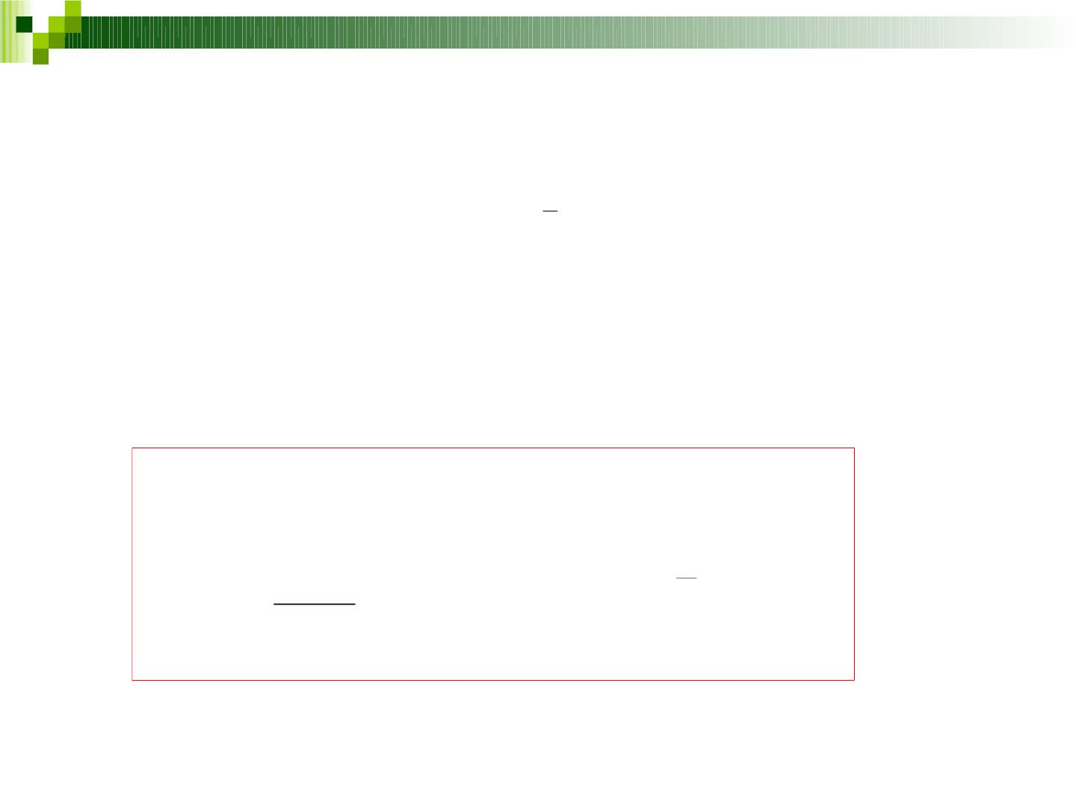
➢ 利用简单的变换，立刻得到
1
lim (1  x) ^{x}
x0
■
如果联系复合函数的极限就得到
若当x  a时，  0，则
sin 
1
1
  

(1 ) e


Slide 53

例 求下列极限
a

b x
(1) lim (1 )
(a ，b 有理数 )
xﾮ ﾮ
x
2n 1
1 cos x
(2) lim (
)
n
(3) lim
 2n 1
x0
x²
n
sin( x  a)
→ sin 3(x  a)

cot x
(5) lim
(4) lim (1 tan x)
x a
x0
1  cos xcos 2 x
x²
(6) lim
x0
a a
a
(7) lim cos cos ☹cos
(0  a   )
n
2
2
2
2
n

Slide 54

H.W
习题 2
26 (3) (7) (10)
27 (1) (2) (7)
29 (1) (2) (4)

Slide 55
2.4 前一部分要点
■ 了解函数极限的概念、性质和运算法则及
判别法，
1 ）函数极限 x 的变化有多种情况，应该对它们
有比较直观的了解、
2) 复习时把函数的概念、性质等与数列的相应概
念、性质作比较，看一看相同和不同点
3) 知道两个重要极限，和相关类型习题的做法

Slide 56
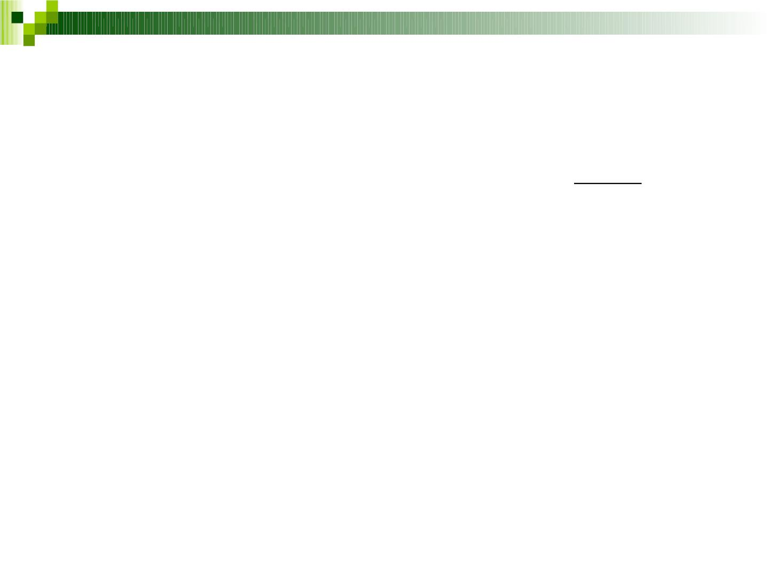
2.4.4 无穷小的比较
一 . 比较
b (x)
a(x)
设lim a(x)  0, lim b (x)  0, 且lim
 l
xa
xa
xa
当 l = 0 时，称 x a 时 β(x) 是比 α(x) 高阶的无穷
小
记为
b ( x)  o(a ( x)), x ﾮ a
当 l  0 时，称 x a 时 β(x) 是与 α(x) 同阶的无穷
小
特别 l = 1 时 , 称 x a 时 β(x) 是 α(x) 等价的无穷
小
记为
b ( x) ~ a ( x), x  a

Slide 57
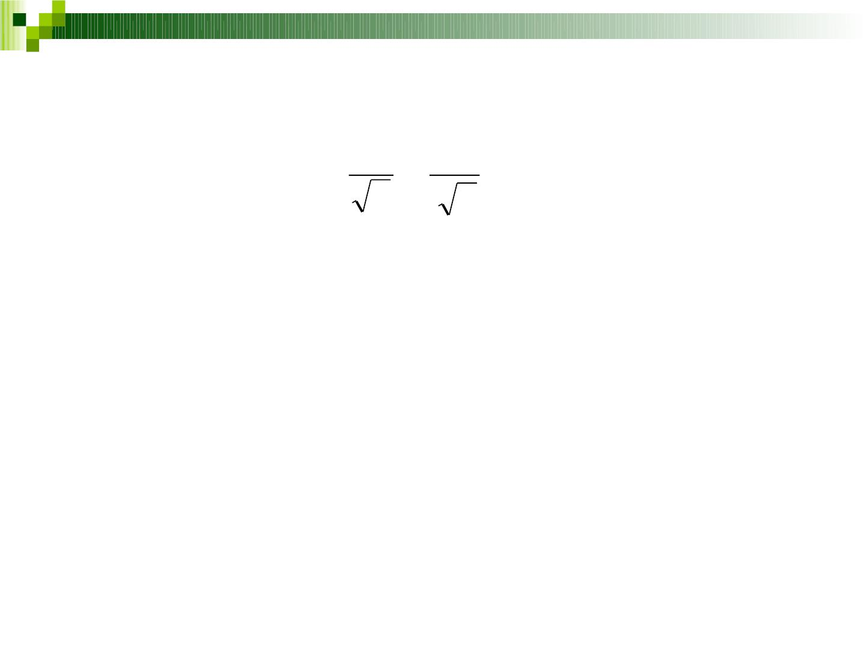
例 比较下列无穷小
1
1
(1) 当 x  + 时，_{x}
与
3
x
−
(2) 当 x  0 时
，
sin x 与x, 1 cos x 与x²
➢ 命题
当 x a 时
a(x) ~ b(x)  a(x)  b(x)  0(a(x))

Slide 58
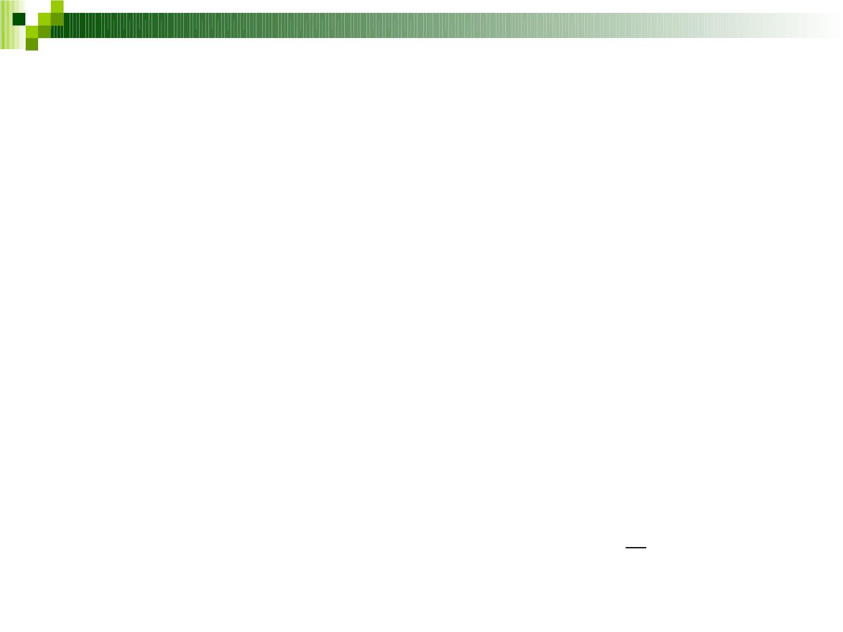
二 . 无穷小的阶
设lim a(x)  lim b(x)  0, 且C  0, k  0：
xa
xa
b
a
k
→
(x) ~ C (x) , (x a)
则称当 x a 时， β(x) 是 α(x) 的 k 阶无穷小 ,
Cα (x)
k
称为 β(x) 的主部
➢ 在无穷小进行运算或比较时，常取一个形式简单
的无穷小作为“标准”
1
x  0时，取x, x  时，取
x

Slide 59
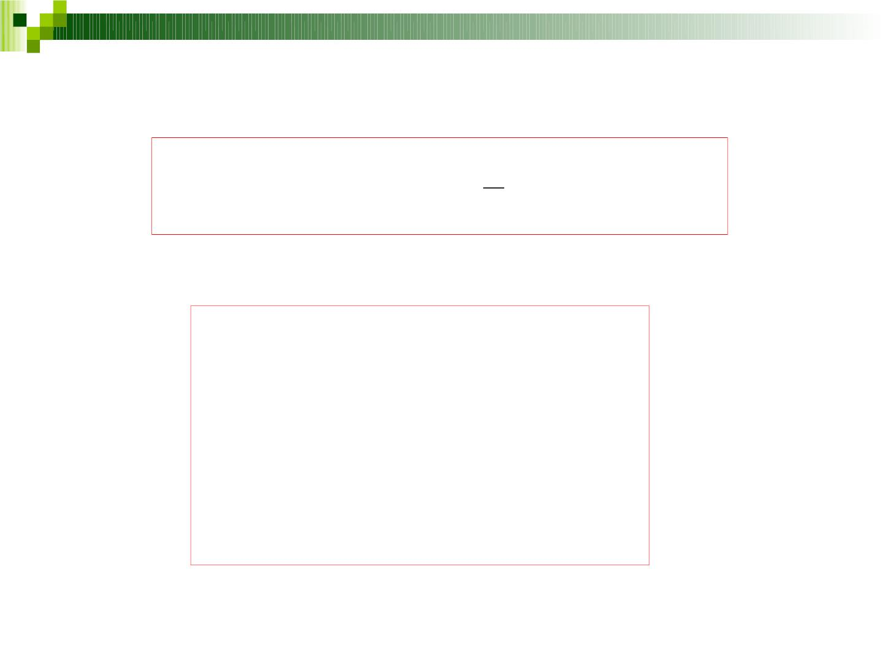
例如 在 x  0
时
1
−
2
sin x ~ x, 1 cos x ~ x , tan x ~ x
2
还有

x
−
ln( 1 x) ~ x , e 1 ~ x
a
(1 x) 1 ~ a x

−
以及
*
arcsin x ~ x , arctan x ~ x

Slide 60

➢ 这意味着
若当 x  a 时 ,  0, 那么
1
    ²
 
, tan ~
sin ~ , 1 cos ~
2
  

− 
  ª  a
ln (1 ) ~ , e 1 ~ , (1 ) 1 ~
arcsin  ~  , arctan  ~ 

Slide 61
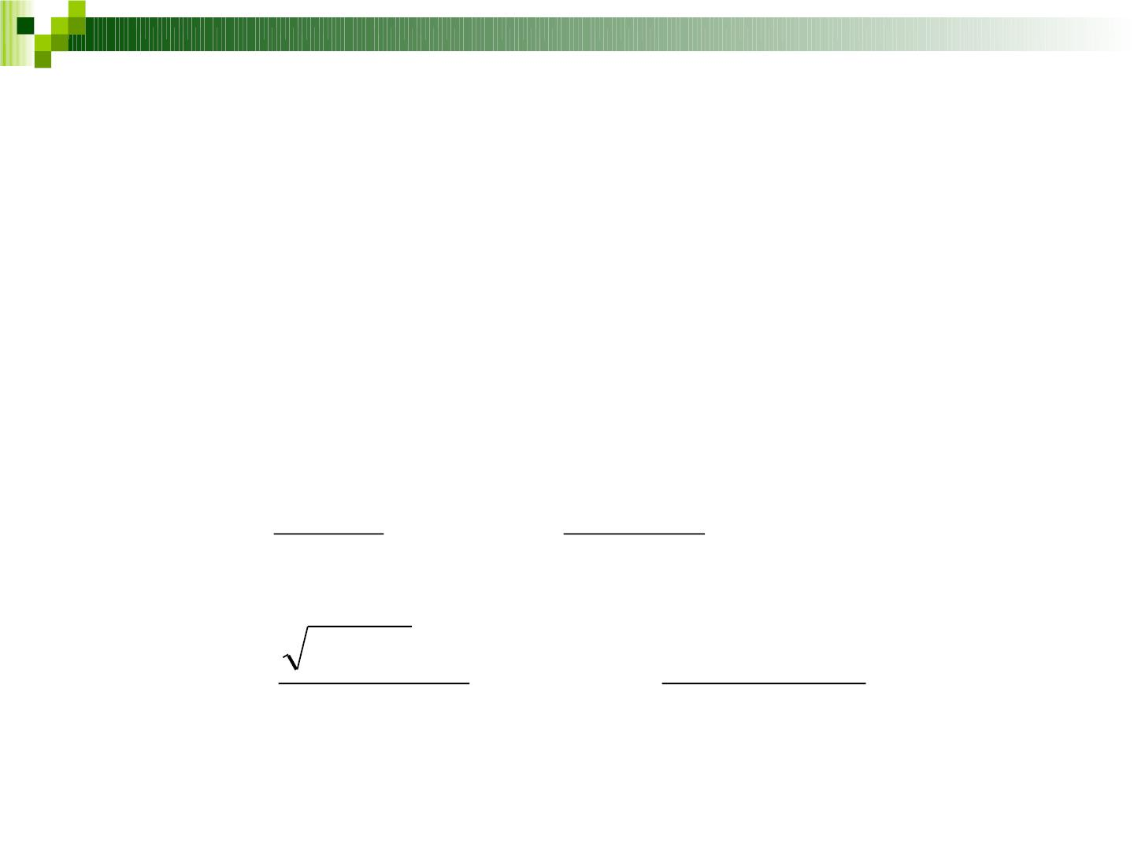
三 . 利用等价无穷小替换求极限
➢ 求极限时，可将式子分子或分母的无穷小
因子用等价无穷小替换
例 求下列极限
tan 3 x
1 cos x
xsin x
(1) lim
→ tan 2 x
(2) lim
x 0
→
x 0
3
x
 
2
2 1 1
x
arctan( 2 )
(3) lim
(4) lim
2x
−
x0
e 1
x0
ln(cos x)

Slide 62
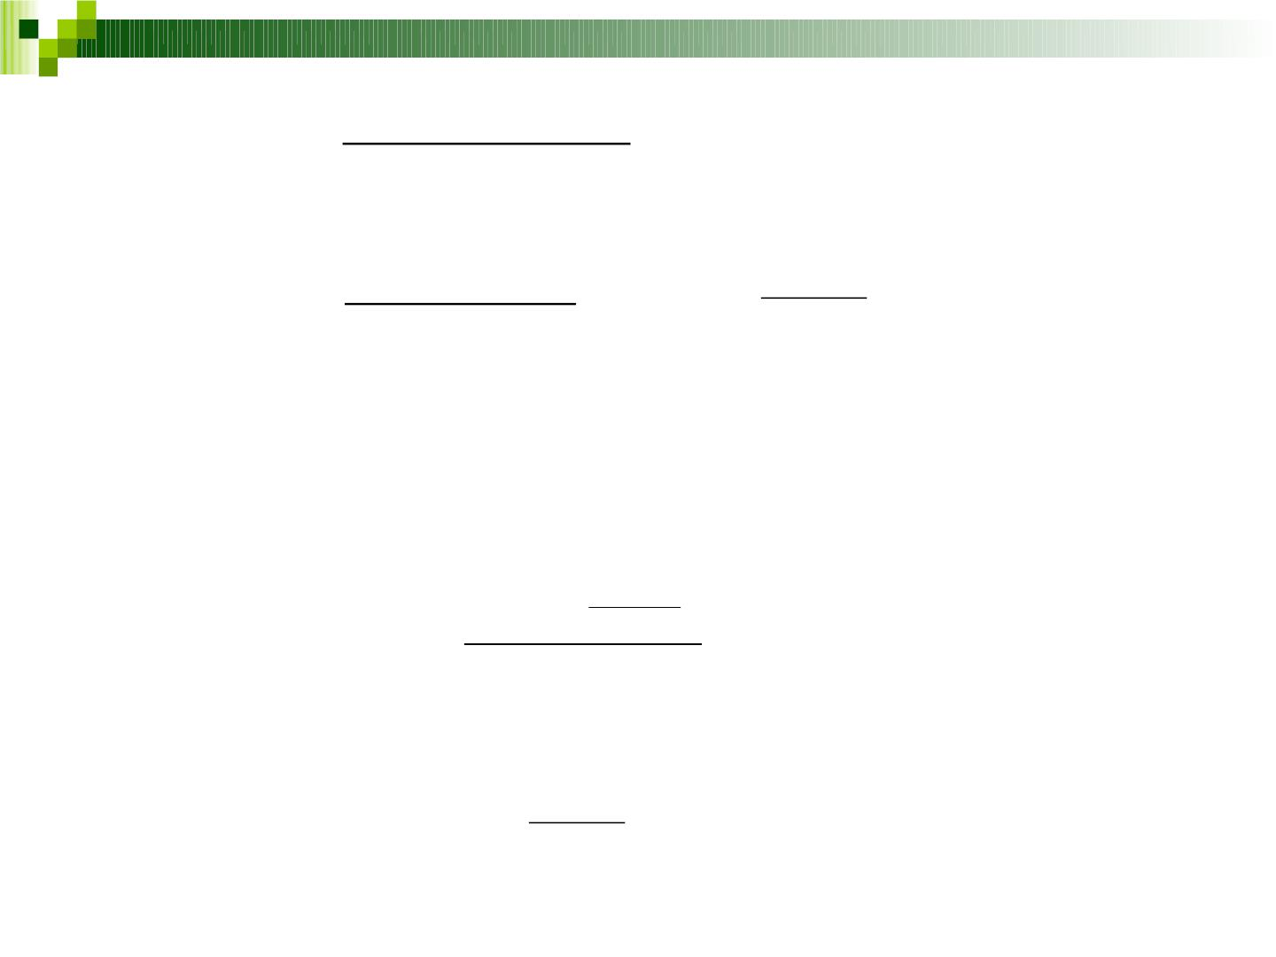
− 
e^{sin 2x} 1 sin x
(5) lim
xﾮ 0
x
tan x  sin x
x  x

(6) lim
( lim
? )
3
3
→ x
xﾮ 0
x
x 0
例 x 0 时， f (x) 是比 x 高阶的 k 阶无穷小
，
又有
f (x)
ln(1 )
lim
^{sin 2x} 
5
x
x 3 1
0
试求 k ，且求
f (x)
lim
→ x
k
x 0

Slide 63
H.W 习题 2
28 (2) (3) (4) (5) (7)
29 (5) (7)
30 (1) (2) (3) (5) (7) (8)
31 (1) (2)

Slide 64
2.4 节的后一部分要点
■ 这一部分内容很重要，无穷小的比较不仅使
我们了解无穷小量级的高低，而且给出了处理
有关习题的方法
通常选择标准无穷小 (例如 x)后，应该知晓
其它无穷小与标准无穷小的关系 (等价否？、
多少阶？ )
等价无穷小的替换十分有用，但何时可以应
用？必须重视

Slide 65

Chap 2.5
函数的连续

Slide 66
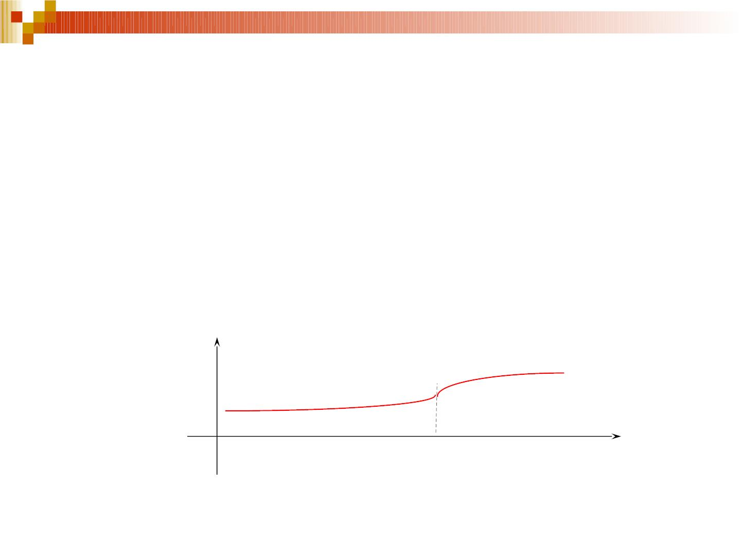
2.5.1 连续的概念
■ 连续
lim f (x)  f (x₀ )
xx
0
则称 f (x) 在 x 连续，否则称 f (x) 在 x 间断
0
0
➢ 几何上很直观：反映曲线“连”或“断”
连续
y
•
O
x₀
x

Slide 67
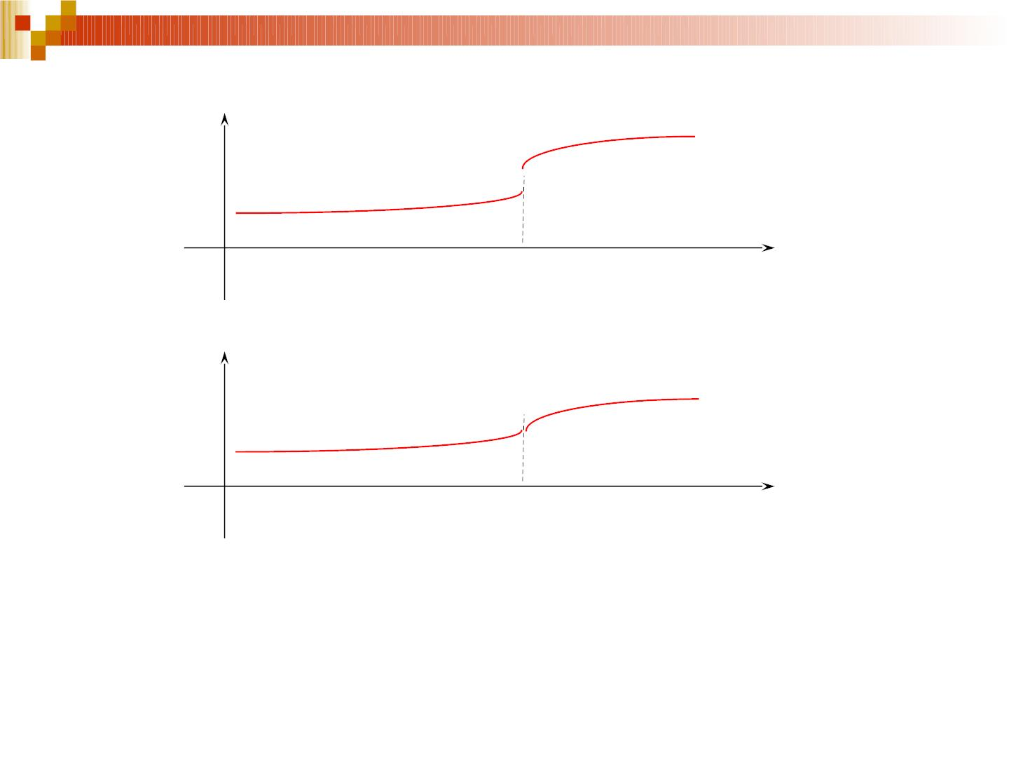
间断
y
•
O
x₀
x
y

O
x₀
x
➢ 连续意味着
存在 (2) 存在
(3) lim f (x)  f (x )
(1)
lim f (x)
f (x )
xx
0
xﾮ x₀
0
0

Slide 68

记 Δx = x- x₀, 为自变量的增量
相应有 Δf = f (x)-f (x₀) 为函数的增量，则
^{f 在 x}0 ^{连续}
 lim f  0
x0
➢ 说明在连续处，当自变量变化→ 0 ，函数值变
化也→ 0
类似可得
例 证明函数 f (x) = sin x 在 x₀R 连续
cosx
连续
■ 单侧连续
lim f (x)  f (x )

0
0
xx
则称 f (x) 在 x₀ 右连续 (类似有左连续概念 )

Slide 69

➢ f(x) 在 x 连续  f(x) 在 x 左连续且右连续
0
0
 lim f (x)  lim f (x)  f (x )
−

0
0
xx₀
xx
例 函数 f (x) 在 x =0 连续，求 a

ln(1 2x)

x  0
x  0
f (x) 

x


acos x

1
2 1

x
x  0
x  0
例 考察 f(x) 2 1

1
x
在 x =0 的连续性


1

Slide 70

■ 函数在区间上的连续
若 f (x) 在区间 I 内每点连续，且在 I 的闭端
点
单侧连续 ,称 f 在区间 I 连续，记为
f (x)C(I)
➢ 注意在闭端点是单侧连续
我们已有：
  
sin x C( , ), ln x C(0, ), a C(R)
 
^{x} 
cosx C(,)

Slide 71
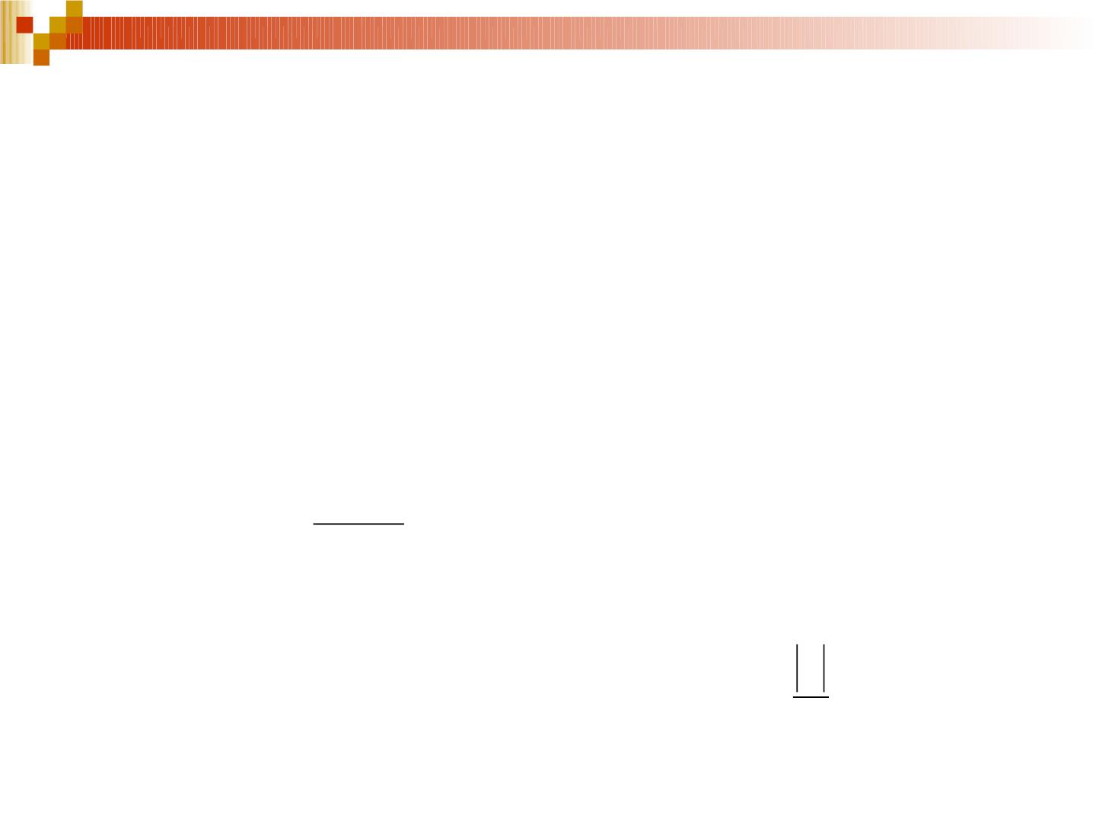
2.5.2 间断点的分类
■
第一类间断点
lim f (x)与lim f (x)
均存在
→

→ －
x x
x x
0
0
➢ 情况 1(可去间断
点 )
lim f (x)  lim f (x)
 f (x ) 或 f (x ) 无定义

－
0
0
xx
xx
0
0
sin x
例 f (x)  在x＝0
x
➢ 情况 (跳跃间断点 )
lim f (x)  lim f (x)
x
例 f (x)  在x＝0

－
x x
x x₀
0
x

Slide 72
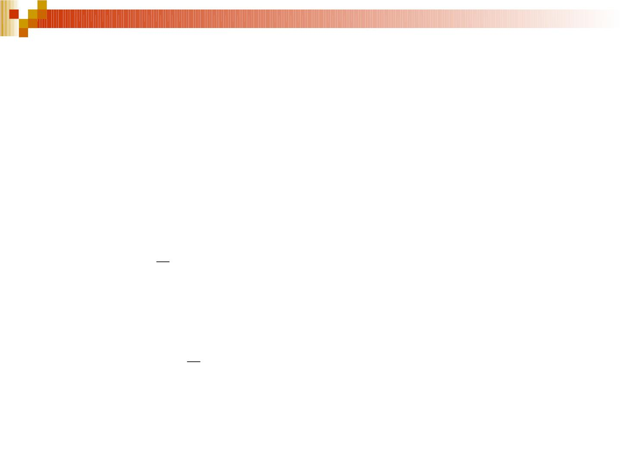
■
第二类间断点
lim f (x) 与 lim f (x)
至少有一个不存在

－
xx
xx
0
0
➢ 无穷型
lim f (x)  ,
称 x₀ 无穷间断点
xx
0
1
例 f (x)  在x＝0
x
➢ 其他型
1
例 f (x)  sin 在x＝0
x

Slide 73

2.5.3 连续函数的运算
■
四则运算
若 f (x), g (x) 在 x₀ 连续，则 f(x)g(x),f(x)g(x)
f (x)/g (x) （ g(x )0 ）在 x 也连续
0
0
■
复合
若 g (x) 在 x 连续， f(u) 在 u ＝ g (x ) 连续，则
0
0
0
复合
函数 f(g (x)) 在 x 连续
0
➢ 这意味着此时
lim f (g(x))  f ( lim g(x))  f (g(x ))
极限号通过
函数符号
xx₀
xx
0
0

Slide 74

■
反函数
若 f (x) 在区间 I 严格单调连续 ,则其反函数 f
－
(x)
1
在 f 的值域 R(f ) 也严格单调连续
❐ 
严格单调连续，可知
例 由于 sinx 在 
[ , ]
2 2
arcsinx 在 [-1,1] 连续
H.W
习题 2 33(1)(2)(5)(7) 36

Slide 75

2.5.3 初等函数的连续性
■
定理 初等函数 f (x) 在定义域内连续
lim f (x)  f (x₀ )
xx₀
例 求下列极限
(1) lim (sin x  cos x  tan x)
x
❐
4
sin x sin a
arcsin x
(2) lim
(3) lim
xa
x  a
x0
x
sin x
❐

csc3x
cot(xa)
a
(0, )
(4) lim(1 arctan 2 )
x
(5) lim( )
sin a
x0
xa
2

Slide 76
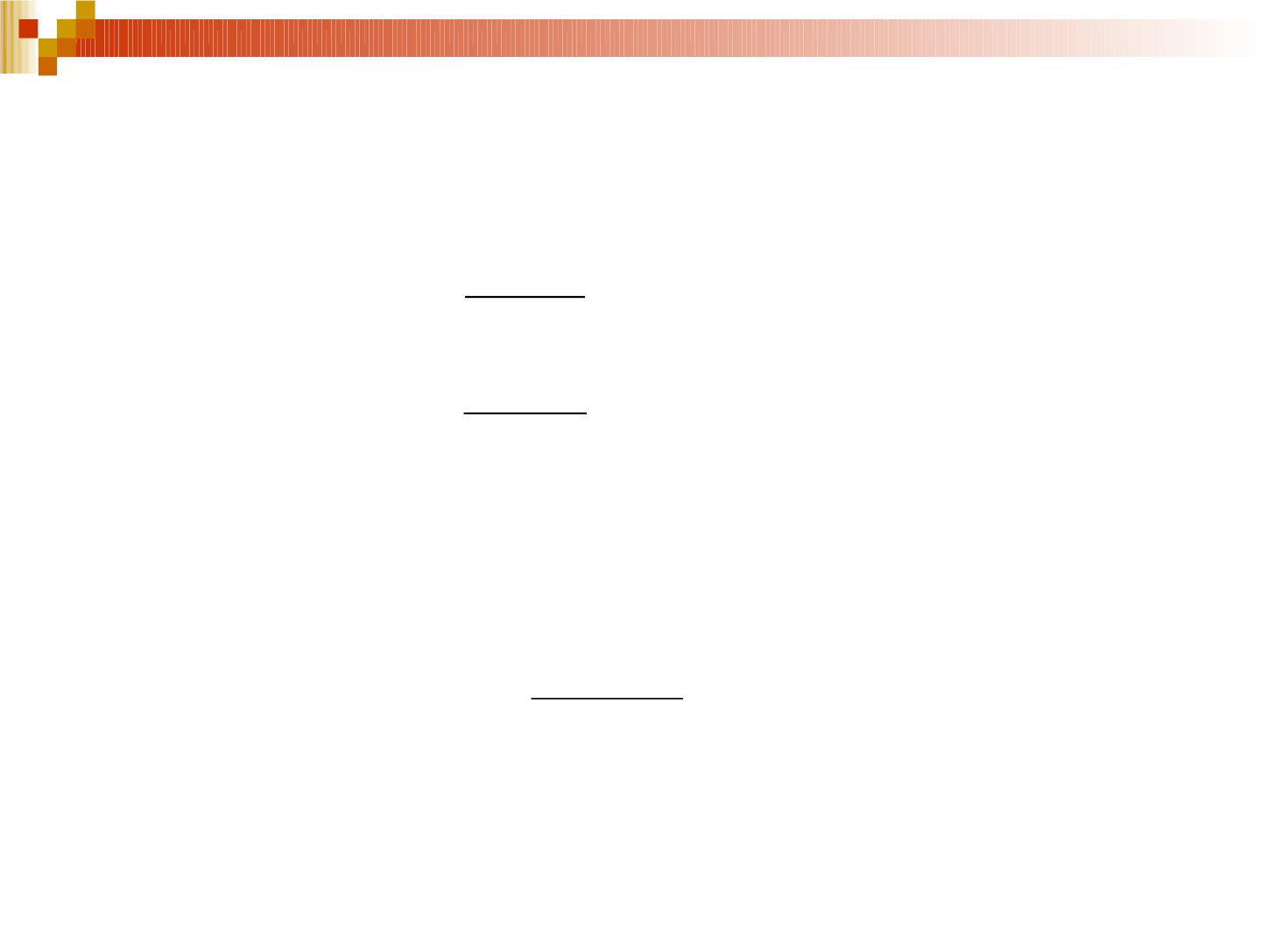
例 讨论下列函数的连续性
sin 2x

x  0
x  0
x  0
x


2x
−
e 1
(1) f (x) 


x

2


2n1
−
x 1
(2) f (x)  lim
2n1
x 1
n

H.W
习题 2 37 (1) (2) 38

Slide 77
Chap 2.6
闭区间连续函数的性质

Slide 78
■ 有界性_{定理}
若 f (x)C [a,b] ，则 f (x) 在 [a,b]有界
➢ 联系函数曲线考虑 ,开区间行不行
？
■ 最值_{定理}
若 f (x)C [a,b] ，则 、 [a,b] ，使
1
2
得
f ( )  max f (x), f ( )  min f (x),
1

x [a,b]
2

x [a,b]
■ 零点存在_{定理}
若 f (x)C [a,b] ， f (a)f (b) < 0, 则 (a,b)
使得
，
f ()  0

Slide 79

➢ 推论
若 f (x)C [a,b] ， M,m(M> m) 分别是 f (x) 在
[a,b]
的最大值和最小值，则 (m, M) ， (a,b) 使得
f ()  
想一想
怎样证明推论？
例 f (x)C [a,b] ，当 x[a,b] ， a < f (x) <
b
试证： (a,b), 使 f()=
例 f (x)C [0,a] (a > 0) , f (a) = f (0) =0 ,f (x) 在
(0,a) 恒正，试证： l(0,a), (0,a- l) ，使
f ()  f (  l)

Slide 80
例 f (x)C [a, +) ， f (a) <
 
lim f (x) A 0
x
0,
试证： (a,+), 使得
f ()  0
例 试确定方程
³  ²    实根
x 2x 5x 1 0
的个数和大致范围
H.W 习题 2
39 41 42

Slide 81
本章要点
1. 理解极限的概念，知道其定义的含义，了
解
自变量不同趋势时 (x ， xa ，双侧、单
侧）
各种极限的区别，用 ε － δ( 或 N)语言做证明
类
并非要求的重点。
2. 了解各类型极限的性质和运算法制，会应
用
这些法则，重要的是求复合函数极限
3. 会用夹逼定理和单调有界极限存在定理求
某
些极限

Slide 82

4. 了解两个重要极限，但注意不必过分注重
把
函数化为这两种形式来求极限的方法，这两个
极限告诉我们
x 
0
时
，
sin x ~ x, ln(1 x) ~ x
5. 重视求极限的重要方法：利用等价无穷小替
换
但是只有式子中无穷小因子才能进行替换
1
D D  D D²
D D
sin ~ , 1 cos ~ , tan ~
2
D
ln(1 ) ~ , e 1 ~ , (1 ) 1~
 D D  D   D
− D

Slide 83
arcsin D ~ D , arctan D ~ D
由上述等价无穷小，还可了解一些无穷小的阶
6. 连续的函数，极限符号可以通过函数符号
7. 应该了解闭区间上连续函数的性质，但应用
的重点是零点存在定理

